Slide 1
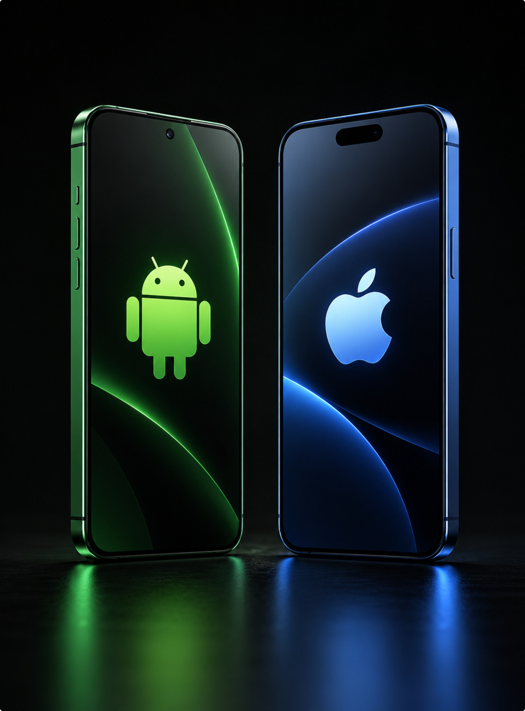

İŞLETİM SİSTEMLERİNE GİRİŞ
Android ve iOS
Karşılaştırması
Uygulama Yönetimi, Güvenlik, Kişiselleştirme ve Güncelleme Yaklaşımları
Notes:
Giriş slaytı: Sunumun kapsamını, ana başlıklarını ve temel hedefini dinleyicilere aktarın.

Slide 2
SUNUMUN AMACI VE KAPSAMI
İki mobil sistemin mimari ve pratik farklarını anlamak
Bu çalışma iki platformu yüzeysel özelliklerle değil, sistem tasarımı ve felsefe farklarıyla inceler.
01
02
03
04
Uygulama Yönetimi
Güvenlik & İzinler
Kişiselleştirme
Güncelleme Döngüsü
Sandbox mimarisi, çekirdek denetimleri ve kullanıcı gizlilik modelleri.
Sistem katmanlarına erişim, arayüz esnekliği ve donanım çeşitliliği.
Süreç izolasyonu, yaşam döngüsü kuralları ve arka plan servis sınırlamaları.
Doğrudan dağıtım ile üretici onay zincirleri arasındaki yapısal farklar.
Temel amaç: Kararların arkasındaki mühendislik ve ekosistem gerekçelerini analiz etmek.
Notes:
Dört odak eksenini açıklayın. Karşılaştırmanın neden salt bir marka rekabeti değil, mimari bir tercih olduğunu vurgulayın.

Slide 3
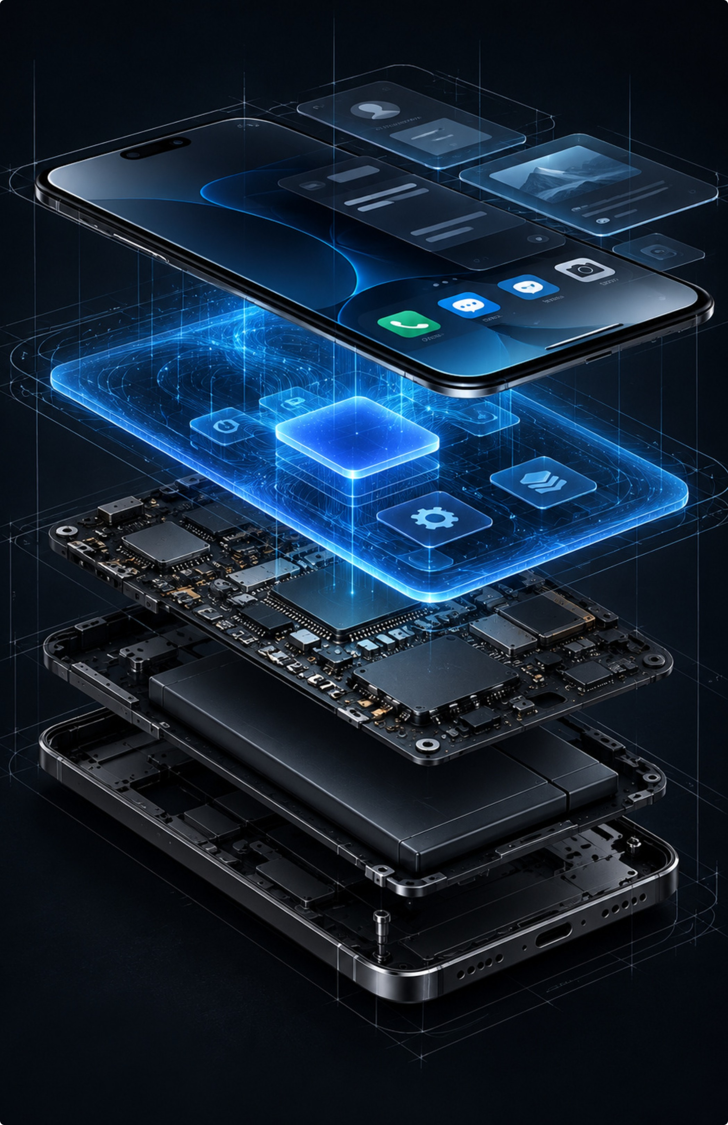

İŞLETIM SISTEMININ ROLÜ
Mobil işletim sistemi donanım ile kullanıcı arasındaki köprüdür
İşletim sistemi: donanımı yöneten ve uygulamalara hizmet veren temel yazılım
Görevleri: bellek, işlemci, pil, güvenlik ve uygulama yönetimi
Akıllı telefon ve tabletlerin kullanılabilirliğini belirler
Android ve iOS en yaygın iki mobil işletim sistemidir
Notes:
İşletim sisteminin soyutlama görevini anlatın: donanımın ham kaynaklarını kullanıcı deneyimine dönüştüren ana mekanizmadır.

Slide 4
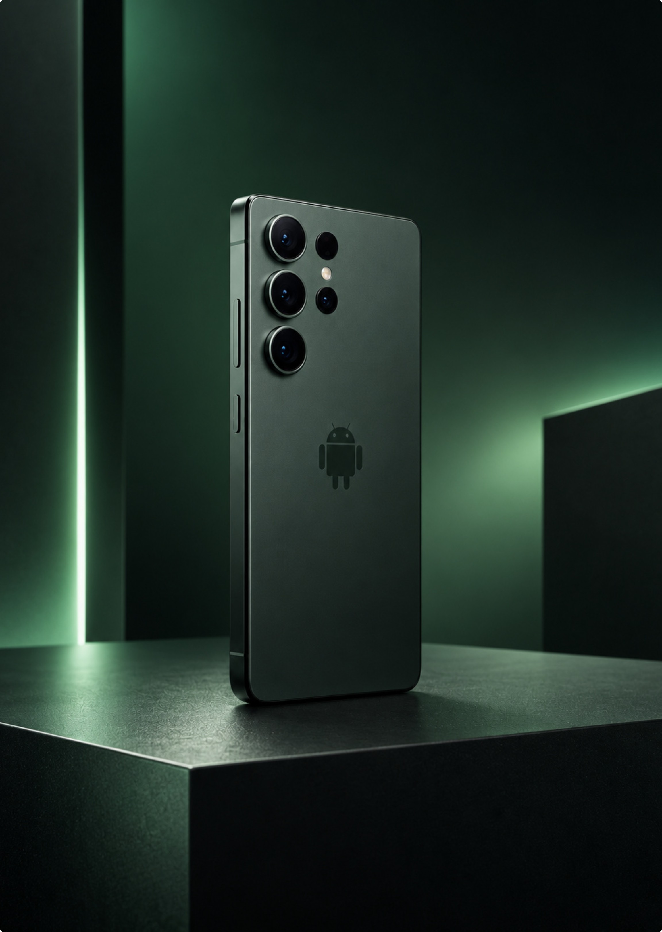
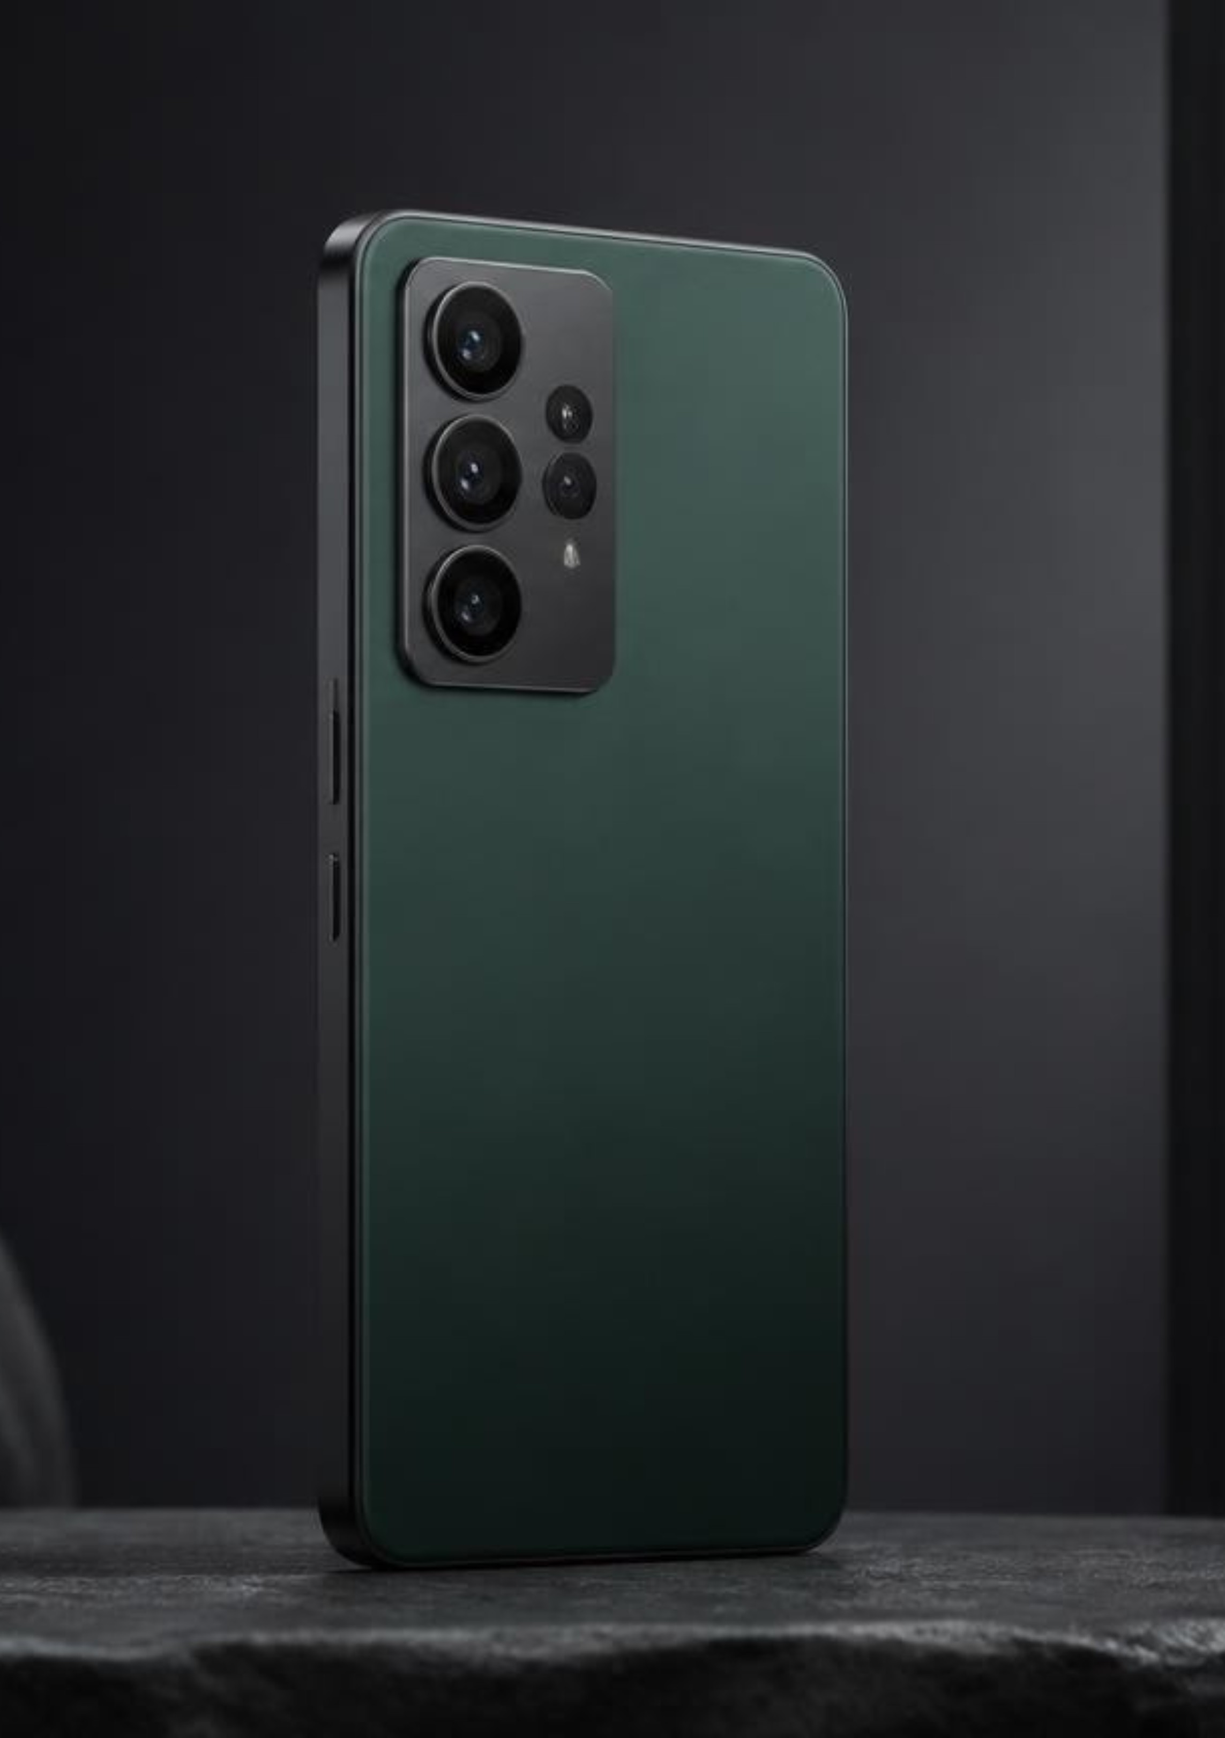
PLATFORM PROFILI 01
Android: açık ve esnek ekosistem
Google ve AOSP: Google tarafından geliştirilir; açık kaynaklı çekirdek, üreticilerin kod tabanını donanımlarına uyarlamasını sağlar.
Cihaz çeşitliliği: Birçok marka; farklı işlemci mimarileri, ekran formları ve her bütçeye uygun geniş, esnek bir cihaz yelpazesi.
Dağıtım: Resmi mağaza: Google Play. Alternatif mağazalar ve doğrudan paket yükleme serbesttir; resmi mağaza merkezi denetim sunar.
Temel Felsefe: Özgürlük, donanım çeşitliliği ve geniş erişilebilirlik
Notes:
Android'in açık kaynak avantajlarını ve beraberinde getirdiği donanım esnekliğini belirtin.

Slide 5
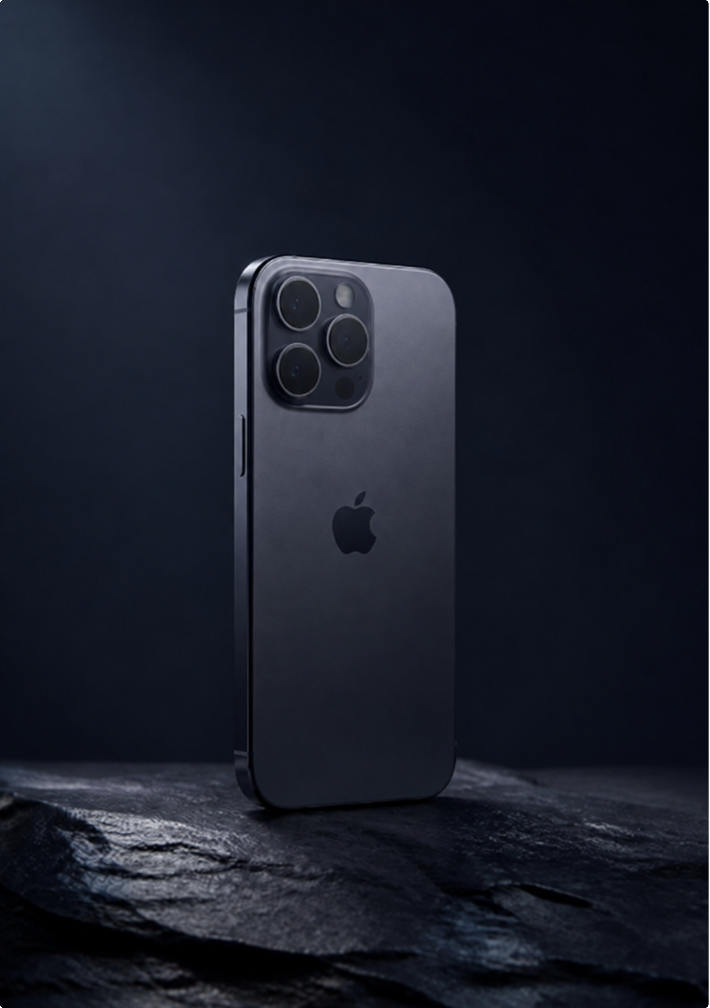
PLATFORM PROFILI 02
iOS: kapalı ama bütünleşik ekosistem
Apple tarafından geliştirilir
Kapalı ekosistem yapısı
Yalnızca Apple cihazlarında çalışır
Güçlü donanım-yazılım uyumu
Dağıtım: App Store
Temel Felsefe: Katı standartlar, kesintisiz entegrasyon ve denetim
Notes:
iOS'in kapalı ekosistem yaklaşımının avantajlarına odaklanın: tutarlılık, kararlılık ve entegrasyon.

Slide 6
TARIHSEL GELIŞIM
İki sistem, bir on yılda mobil dünyayı şekillendirdi
Modern akıllı telefon çağı, 2007 ve 2008 yıllarında atılan iki devrimsel mimari adımla başladı.
Platform | Başlangıç | Ekosistemin gelişimi | Bugün
iOS Akışı Apple Çizgisi | 2007 İlk iPhone ve dokunmatik işletim sistemi tanıtımı | 2008 App Store ile üçüncü parti uygulama ekosistemi | Bütünleşik servisler ve küresel premium pazar liderliği
Android Akışı Google Çizgisi | 2008 İlk ticari Android telefon (HTC Dream / T-Mobile G1) | 2012 Google Play Store ve küresel üretici ortaklıkları | Dünya çapında en yüksek pazar payı ve cihaz çeşitliliği
Bugün Android ve iOS, küresel akıllı telefon pazarının iki temel işletim sistemi platformudur.
Notes:
Zaman çizelgesindeki kilometre taşlarını karşılaştırın: 2007'de iPhone ve 2008'de ilk ticari Android cihazın çıkışı.

Slide 7
MIMARI KATMANLAR
Sistem yapısı: Linux çekirdeği ve Darwin tabanı
Her iki platform Unix benzeri özellikler taşır ancak farklı çekirdek mimarileri kullanır.
Özellik | Android | iOS
Temel | Linux çekirdeği | Darwin (Unix tabanlı)
Yaklaşım | Açık, modüler yapı | Kapalı, bütünleşik yapı
Katmanlar | Çekirdek, sistem servisleri, uygulama katmanı | Çekirdek, Core OS, servisler, Cocoa Touch
Çalışma Zamanı | Android Runtime (ART) ile baytkod derleme | Doğrudan makine koduna derlenen Swift/Obj-C
Android Mimarisi: Donanım soyutlama katmanı (HAL) ile farklı yonga üreticilerini destekler.
iOS Mimarisi: Apple donanımıyla bütünleşik XNU çekirdeği ve sistem çerçeveleri kullanır.
Notes:
Çekirdek düzeyindeki farkları inceleyin: Linux çekirdeği ile Darwin çekirdeğinin sürücü ve soyutlama yaklaşımları.

Slide 8
PAZAR VE DONANIM STRATEJISI
Ekosistem: çeşitlilik ile standartlaşma
Pazar yayılımında donanım özgürlüğü ile kontrol edilmiş standartlar arasındaki temel denge.
Ölçüt | Android | iOS
Üretici | Çok sayıda (Samsung, Xiaomi, Google vb.) | Yalnızca Apple
Fiyat | Geniş aralık (giriş seviyesinden en üst segmente) | Daha dar aralık (orta-üst ve amiral gemisi)
Uyumluluk | Cihaza göre değişir (parçalanma yönetimi gerekir) | Standart ve tutarlı (öngörülebilir donanım)
Çeşitlilik
Optimizasyon
Android avantajı: Her coğrafyada ve gelir grubunda erişilebilir alternatif cihazlar.
iOS avantajı: Geliştiriciler için dar cihaz havuzunda daha öngörülebilir optimizasyon.
Notes:
Ekosistem stratejilerini özetleyin: Android geniş kitlelere ulaşırken, iOS donanım standartlaşmasıyla geliştirici maliyetini düşürür.

Slide 9




SÜREÇ VE KAYNAK DENETIMI
Uygulama yönetimi performansı ve pili belirler
Bir uygulamanın bellek ve işlemci üzerinde geçirdiği dört aşamalı temel yaşam döngüsü.
Yükleme
Kaynak Verimliliği
Çalıştırma
Paketin doğrulanması ve depolamaya yazılması
Arka plan sınırları pil tüketimini ve cihaz sıcaklığını doğrudan belirler.
Ön planda CPU, GPU ve bellek tahsisi
1
2
Bellek Tahsisi
Gerektiğinde önceliksiz uygulamalar kapatılarak sistem kararlılığı korunur.
Kapatma
4
Arka Plan
Bellek geri kazanımı ve sürecin sonlandırılması
3
Kaynak kısıtlaması, askıya alma veya servisler
Sonraki Adım
Bu döngünün güvenlik ve dağıtım süreçleriyle nasıl bağlandığını inceleyelim.
İşletim sistemleri, sınırlı pil kapasitesini korumak için arka plan işlemlerine katı kurallar uygular.
Notes:
Dört aşamalı yaşam döngüsünü açıklayın: yükleme, çalıştırma, arka plan kısıtlamaları ve bellek boşaltma.

Slide 10
GÜVENLIK VE KULLANICI ÖZGÜRLÜĞÜ
Yükleme ve dağıtım: esneklik ile denetim
Uygulamaların cihaza ulaşma yöntemleri, sistemin genel güvenlik ve gizlilik düzeyini şekillendirir.
Android Yaklaşımı
iOS Yaklaşımı
Esneklik ve Çeşitlilik
Denetim ve Bütünlük
✓
✓
Google Play mağazası: Otomatik Play Protect taramaları ile koruma.
App Store İncelemesi: İnsan denetimi ve katı kılavuz kontrolleri.
✓
✓
APK ve Yan Yükleme: Harici kaynaklardan doğrudan kurulum özgürlüğü.
Kapalı Dağıtım Modeli: Uygulama kaynaklı riskleri azaltmayı hedefleme.
✓
✓
Alternatif Mağazalar: Üçüncü taraf mağazaların sistemle entegre çalışması.
Sıkı Sandbox Kuralları: Uygulamaların dosya sistemine erişiminde katı izolasyon.
Temel Çıkarım: Android daha fazla kurulum esnekliği sunarken, iOS daha merkezi bir dağıtım denetimi uygular.
Notes:
Son karşılaştırma: Android'in APK esnekliği ile iOS'in sıkı App Store denetimini güvenlik-özgürlük dengesi ekseninde özetleyin.

Slide 11

ANDROID
Android'de Uygulama Yönetimi
Esnek uygulama mimarisi ve süreç kontrolü
Android uygulamaları APK paketleriyle kurulabilir; Google Play dağıtımında AAB kullanılır.
Uygulamalar kendi yalıtılmış çalışma ortamlarında yürütülür.
Android, uygulama yaşam döngüsünü ve bellek kullanımını yönetir.
Sistem, gerektiğinde arka plan süreçlerini sonlandırabilir.

Slide 12
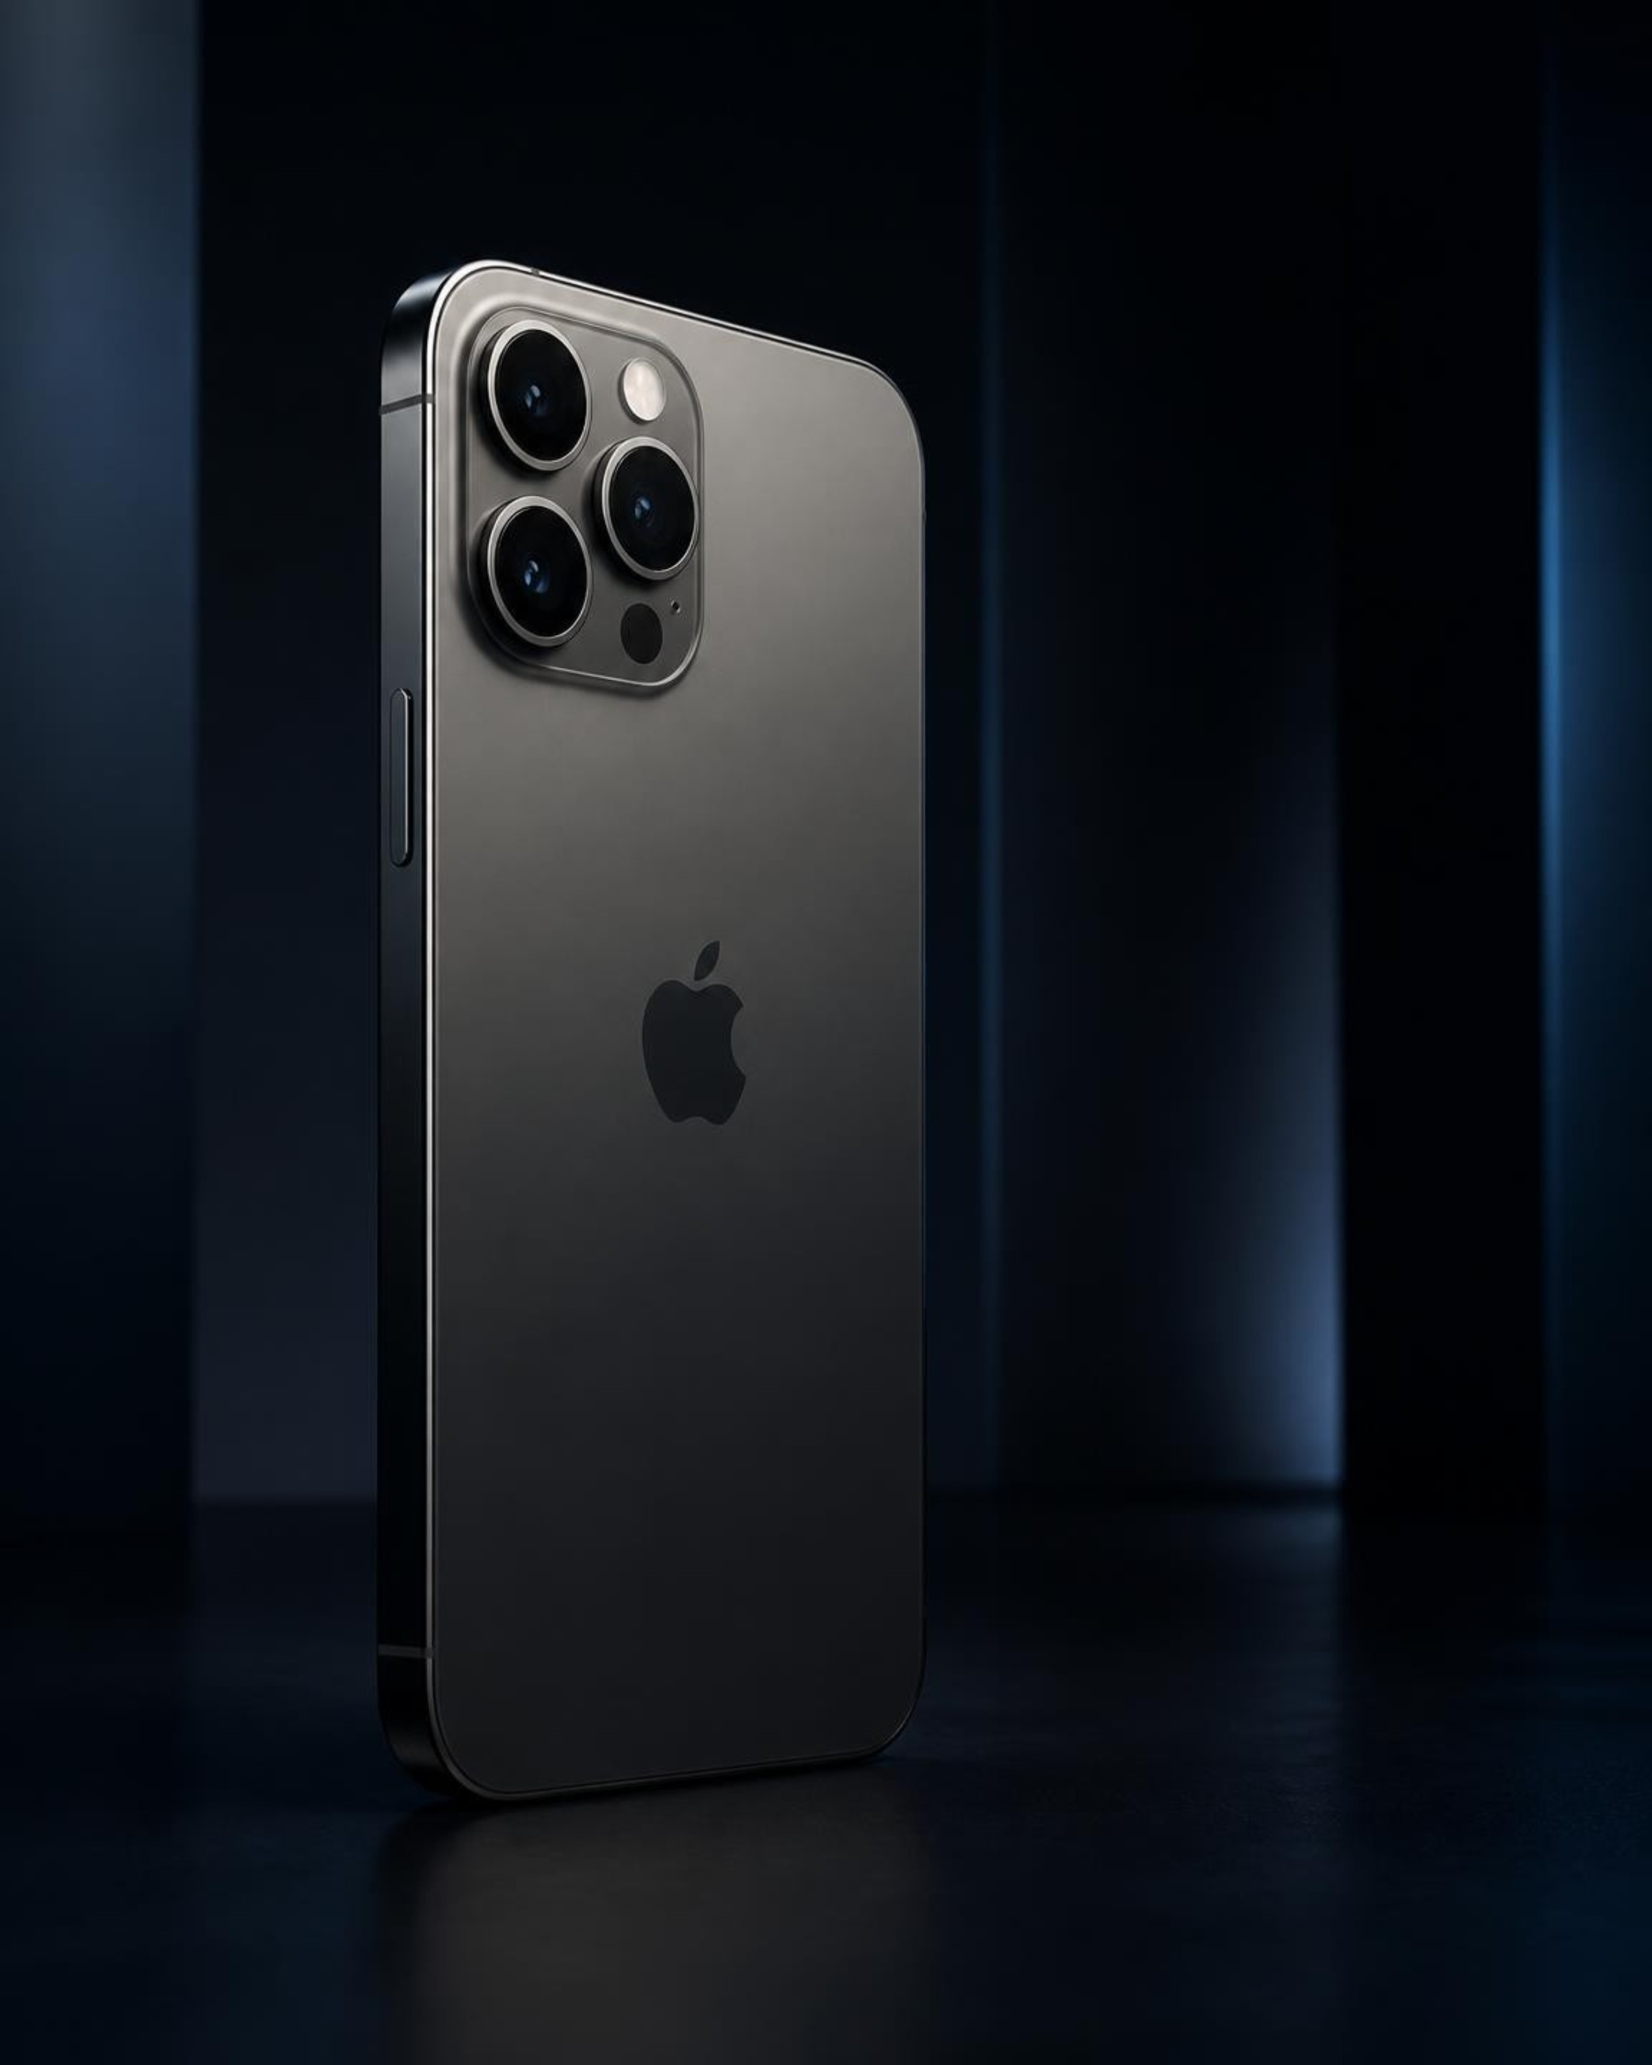
IOS
iOS'ta Uygulama Yönetimi
Kontrollü yaşam döngüsü ve sistem entegrasyonu
• iOS, uygulamaların çalışma durumlarını sistem politikalarıyla yönetir.
• Arka planda çalışan uygulamalar belirli görev ve izinlerle sınırlandırılır.
• Uygulamalar birbirinden yalıtılmış ortamlarda çalışır.
• Apple'ın donanım ve yazılım üzerindeki kontrolü optimizasyona katkı sağlar.

Slide 13




UYGULAMA YAŞAM DÖNGÜSÜ
Uygulamalar Nasıl Çalışır?
Ön plan, arka plan ve sistem kaynakları
Ön plan
Arka plan
Askıya alma
Sonlandırma
Kullanıcının aktif olarak kullandığı uygulama.
Sınırlı görevlerin sürdürülebildiği durum.
Etkin işlem yapılmadan durumun korunması.
Sistemin kaynak ihtiyacına göre uygulama sürecini kapatması.
Android ve iOS'un yaşam döngüsü mekanizmaları birebir aynı değildir; bu model yalnızca ortak çalışma mantığını açıklayan kavramsal bir şemadır.

Slide 14

KAYNAK OPTİMİZASYONU
Arka Planda Çalışma ve Kaynak Yönetimi
RAM, işlemci ve pil optimizasyonu
• Android, Doze ve uygulama bekleme mekanizmalarıyla arka plan etkinliğini sınırlayabilir.
• iOS, arka plan görevlerini sistem tarafından belirlenen koşullara göre yürütür.
• Her iki sistem de bellek baskısında uygulamaları sonlandırabilir.
• Amaç, performansı ve pil ömrünü dengede tutmaktır.

Slide 15
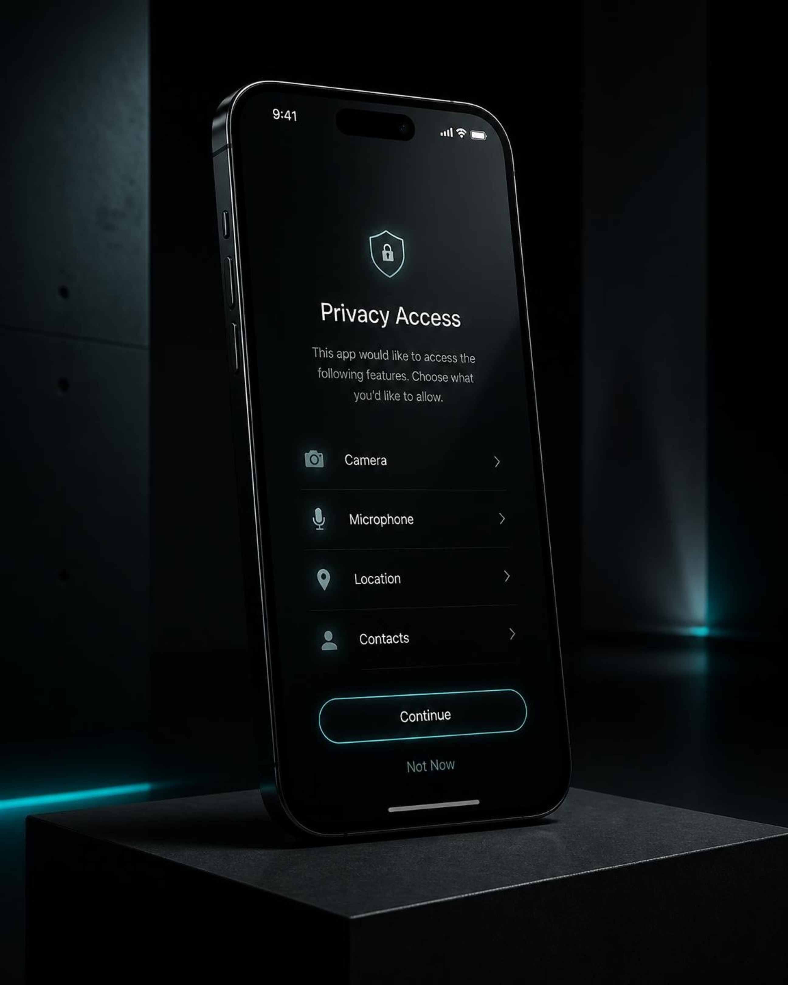




GİZLİLİK VE DENETİM
Uygulama İzinleri ve Gizlilik
Kamera, mikrofon, konum ve kişisel verilere erişim
Mobil işletim sistemleri, hassas verilere erişimi izin mekanizmalarıyla denetler.
Kamera, mikrofon ve konum erişimi kullanıcı tarafından yönetilebilir.
Android ve iOS, izinleri gerektiğinde sonradan değiştirme olanağı sunar.
Gereksiz izinleri sınırlandırmak gizliliği güçlendirir.
Kamera
Mikrofon
Konum
Kişiler

Slide 16

ANDROID GÜVENLİK
Android'de Güvenlik Yaklaşımı
Çok katmanlı koruma ve kullanıcı kontrolü
Uygulama sandbox mekanizması uygulamaları birbirinden yalıtır.
Google Play Protect, zararlı yazılımların tespitine yardımcı olur.
İzin sistemi ve güvenlik güncellemeleri ek koruma sağlar.
Harici kaynaklardan uygulama yüklemek ek risk oluşturabilir.

Slide 17

IOS GÜVENLİK
iOS'ta Güvenlik Yaklaşımı
Sistem bütünlüğü ve uygulama izolasyonu
• Uygulama sandbox yapısı ve kod imzalama güvenliği destekler.
• Secure Enclave, hassas kriptografik işlemler ve anahtar korumasında rol oynar.
• Uygulama dağıtımında inceleme ve yetkilendirme mekanizmaları bulunur.
• Apple, desteklenen cihazlara merkezi güvenlik güncellemeleri sunar.

Slide 18
KARŞILAŞTIRMA
Android ve iOS Güvenlik Karşılaştırması
Farklı yaklaşımlar, benzer koruma hedefleri
Kriter | Android | iOS
Uygulama izolasyonu | Linux tabanlı kullanıcı kimliği ve sandbox mimarisi | Sıkı sandbox yapısı ve donanım destekli kod imzalama
Mağaza ve dağıtım denetimi | Google Play Protect taraması ve açık ekosistem | Merkezi App Store inceleme ve onay mekanizması
Güvenlik güncellemeleri | Üretici ve operatör takvimine bağlı dağıtım | Desteklenen tüm cihazlara eşzamanlı merkezi dağıtım
Kullanıcı kontrolü ve izinler | Geniş yapılandırma ve detaylı yetkilendirme kontrolü | Standartlaştırılmış ve aşamalı kullanıcı onay süreçleri
Harici uygulama yükleme | Yerel APK/AAB desteği ve alternatif mağazalar | Genel olarak kısıtlı; belirli bölgelerde alternatif dağıtım
Her iki sistemde de güçlü güvenlik mekanizmaları bulunur. Android daha açık dağıtım seçenekleri sunar; iOS genel olarak daha kontrollü bir dağıtım yaklaşımı benimser, ancak bazı bölgelerde alternatif uygulama dağıtımına izin verebilir. Hiçbir işletim sistemi mutlak biçimde daha güvenli ilan edilmez.

Slide 19
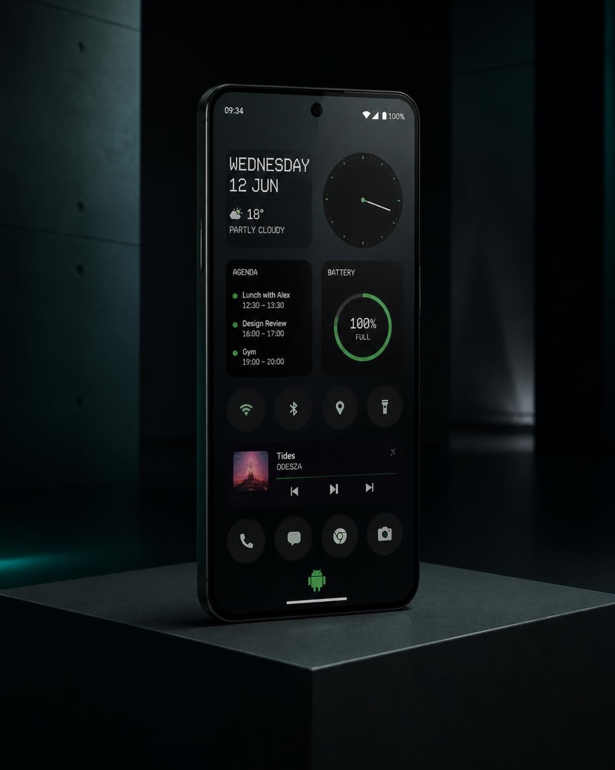
ÖZELLEŞTİRME
Android'de Kişiselleştirme
Ana ekran, launcher ve sistem görünümü
Ana ekran düzeni ve widget'lar değiştirilebilir.
Alternatif launcher uygulamaları kullanılabilir.
Simge paketleri ve tema seçenekleri üreticiye göre değişebilir.
Android, arayüzü özelleştirme konusunda geniş seçenekler sunar.

Slide 20
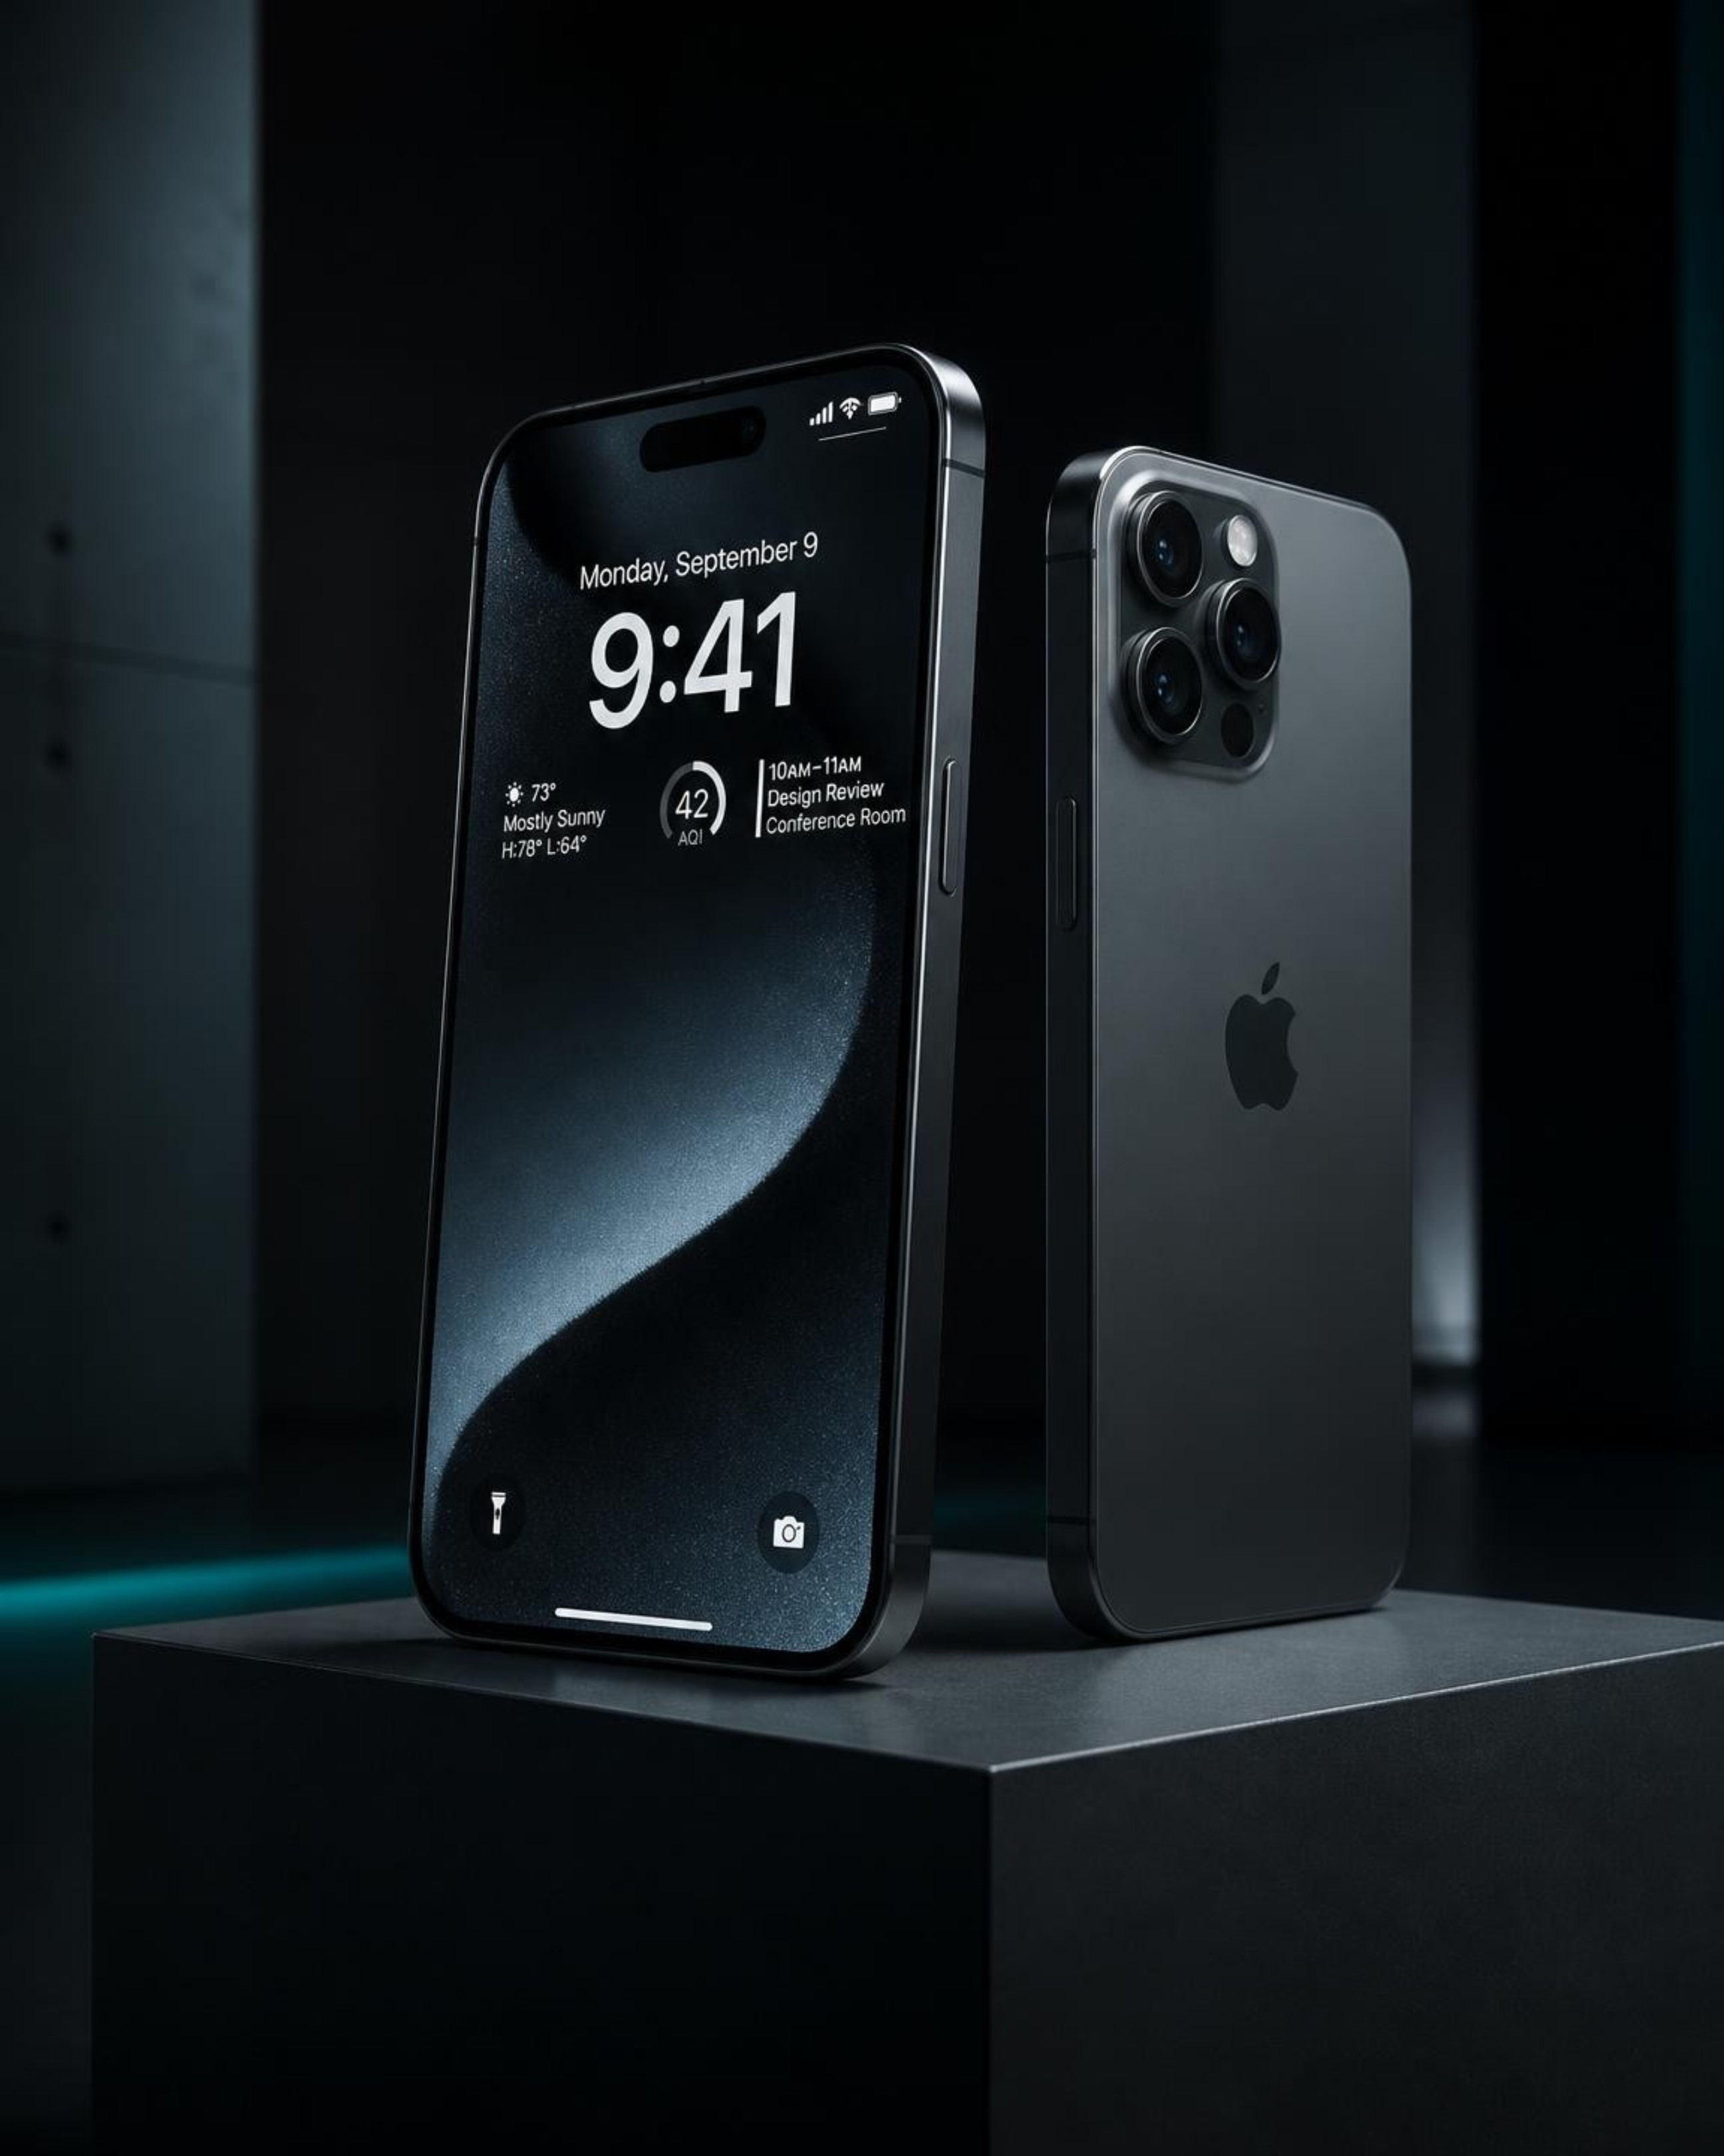
ÖZELLEŞTİRME
iOS'ta Kişiselleştirme
Tutarlı tasarım ve kişisel kullanım deneyimi
• Ana ekran, kilit ekranı ve widget düzenleri özelleştirilebilir.
• Uygulama simgelerinin görünümü ve yerleşimi değiştirilebilir.
• Odak modları, bildirim ve kullanım deneyimini kişiselleştirmeye yardımcı olur.
• iOS, genişleyen özelleştirme seçeneklerini tutarlı bir sistem tasarımıyla birleştirir.

Slide 21
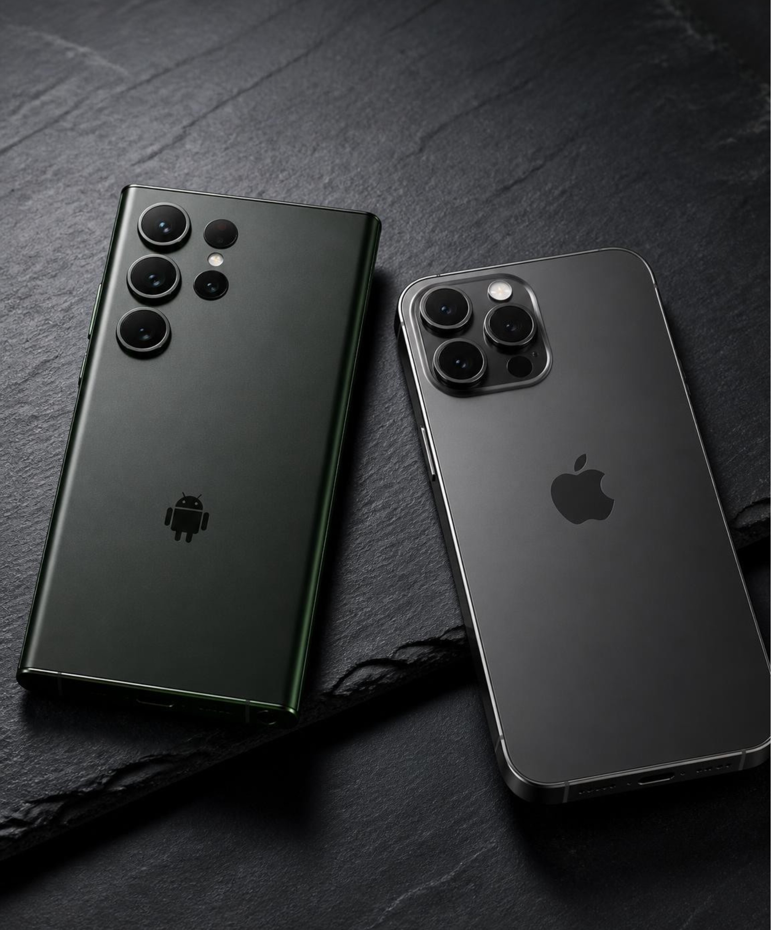
Kişiselleştirme: Android ve iOS Karşılaştırması
Açık ekosistem esnekliği ile kapalı ekosistem tutarlılığı arasındaki temel mimari ve kullanıcı deneyimi ayrımı.
ANDROİD YAKLAŞIMI
iOS YAKLAŞIMI
Launcher, widget, tema ve üçüncü taraf modifikasyonlarıyla derin sistem esnekliği.
Katı tasarım rehberleri, yüksek arayüz stabilitesi ve homojen kullanıcı deneyimi.

Slide 22
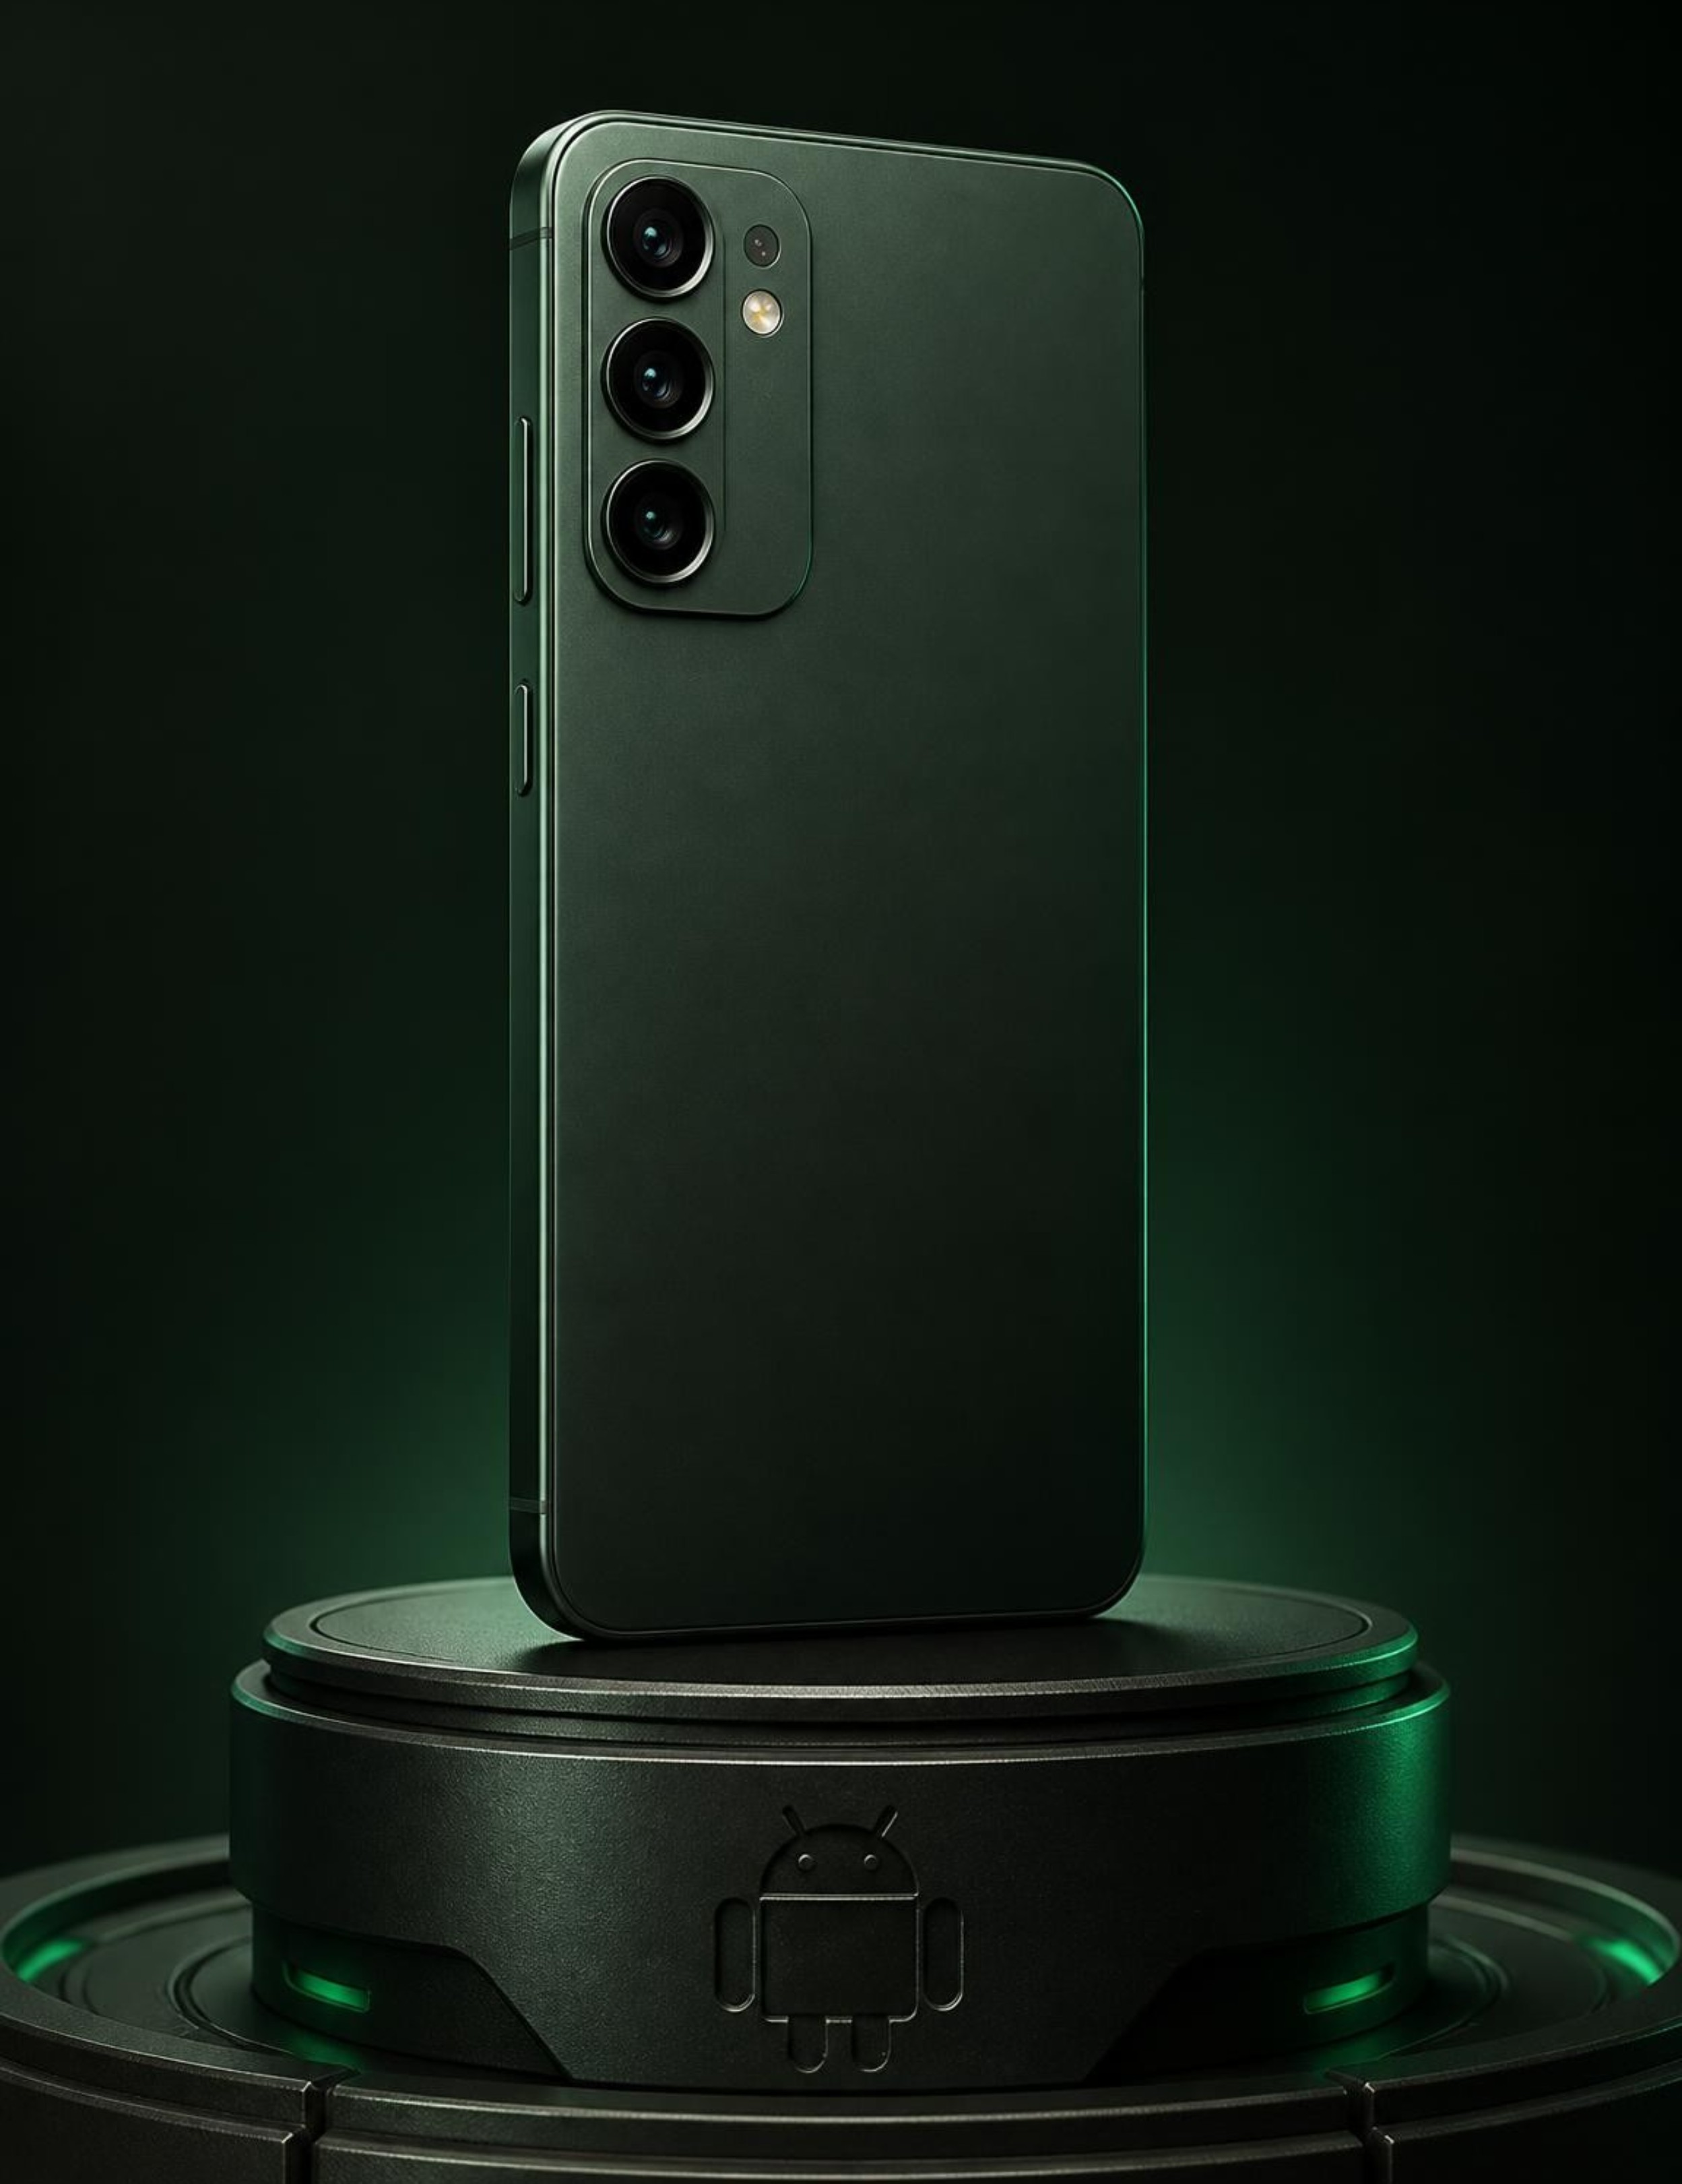
ANDROİD DAĞITIM EKOSİSTEMİ
Android'de Güncelleme Yaklaşımı
AOSP temelinden son kullanıcıya uzanan çok aktörlü ve katmanlı onay zinciri.
1. Katmanlı Dağıtım Hattı
AOSP sürümü Google'dan yonga üreticilerine (SoC), ardından OEM ve operatör testlerine geçer.
2. Cihaz Bazlı Takvim Ayrışması
Farklı segment ve modeller aynı anda güncelleme almaz; üretici önceliklerine göre takvimler esner.
3. Modüler Güvenlik Ayrımı
Project Mainline, belirli sistem bileşenlerinin ana Android sürümünden bağımsız güncellenmesini sağlar.
02

Slide 23
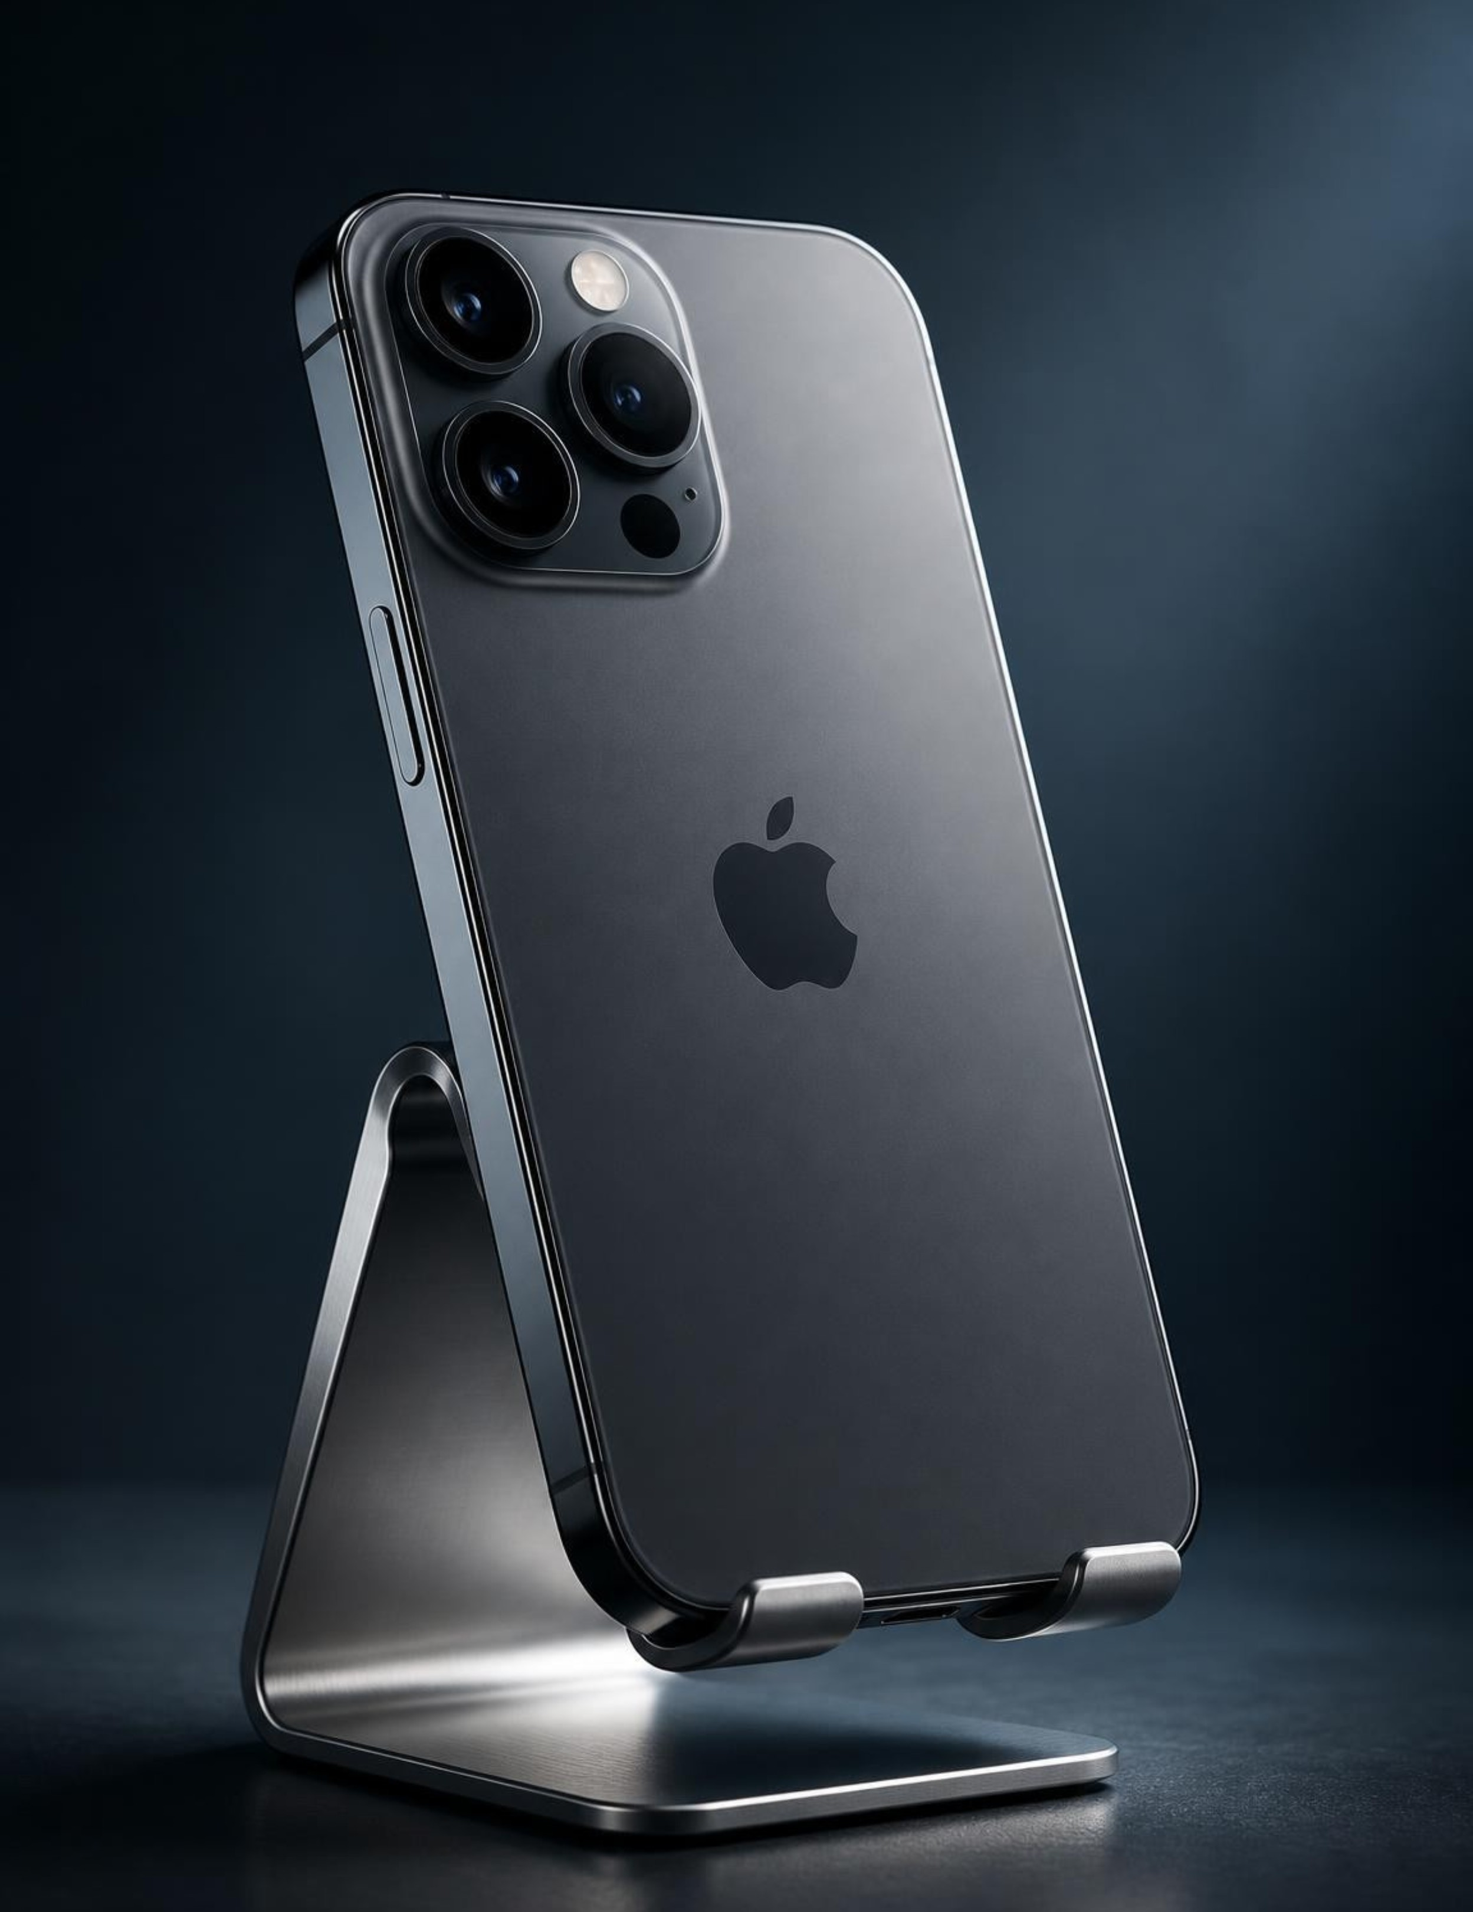
IOS DAĞITIM EKOSİSTEMİ
iOS'ta Güncelleme Yaklaşımı
Doğrudan Apple sunucularından milyonlarca cihaza eşzamanlı ve merkezi dağıtım modeli.
1. Doğrudan Dağıtım Kanalı
Aracı operatör veya donanım sağlayıcısı olmadan tüm uyumlu modellere aynı gün sunulur.
2. Dikey Entegrasyon Avantajı
Apple donanımı ve iOS birlikte geliştirildiği için uyarlama ve optimizasyon süreçleri kolaylaşır.
3. Yüksek Benimsenme Oranı
Yeni iOS sürümleri merkezi olarak yayımlanır; yükleme zamanını kullanıcı belirler.
03

Slide 24
MİMARİ KARŞILAŞTIRMA
Güncelleme Süreci Karşılaştırması
Açık ekosistem zinciri ile merkezi kapalı sistem mekanizmasının teknik dinamikleri.
Kriter | Android Dağıtımı | iOS Dağıtımı
Yayınlama Modeli | Kademeli, üretici ve operatör onayına bağlı | Eşzamanlı ve küresel tek merkezden dağıtım
Yama Hızı | Amiral gemileri hızlı, alt segmentte değişken | Desteklenen modellere merkezi dağıtım
Sürüm Ayrışması | OEM arayüzleri ve donanım çeşitliliği süreyi uzatır | Sınırlı cihaz ailesi sayesinde hızlı optimizasyon
Modüler Ayrım | Google Play Hizmetleri ile işletim sisteminden bağımsız yama | Sistem güncellemeleri merkezidir; bazı uygulamalar ayrıca güncellenir
Özet Değerlendirme: Android modüler servis güncellemeleriyle esneklik kazanırken, iOS merkezi dağıtımla daha eşgüdümlü sürüm ve güvenlik dağıtımı sağlar.
04

Slide 25
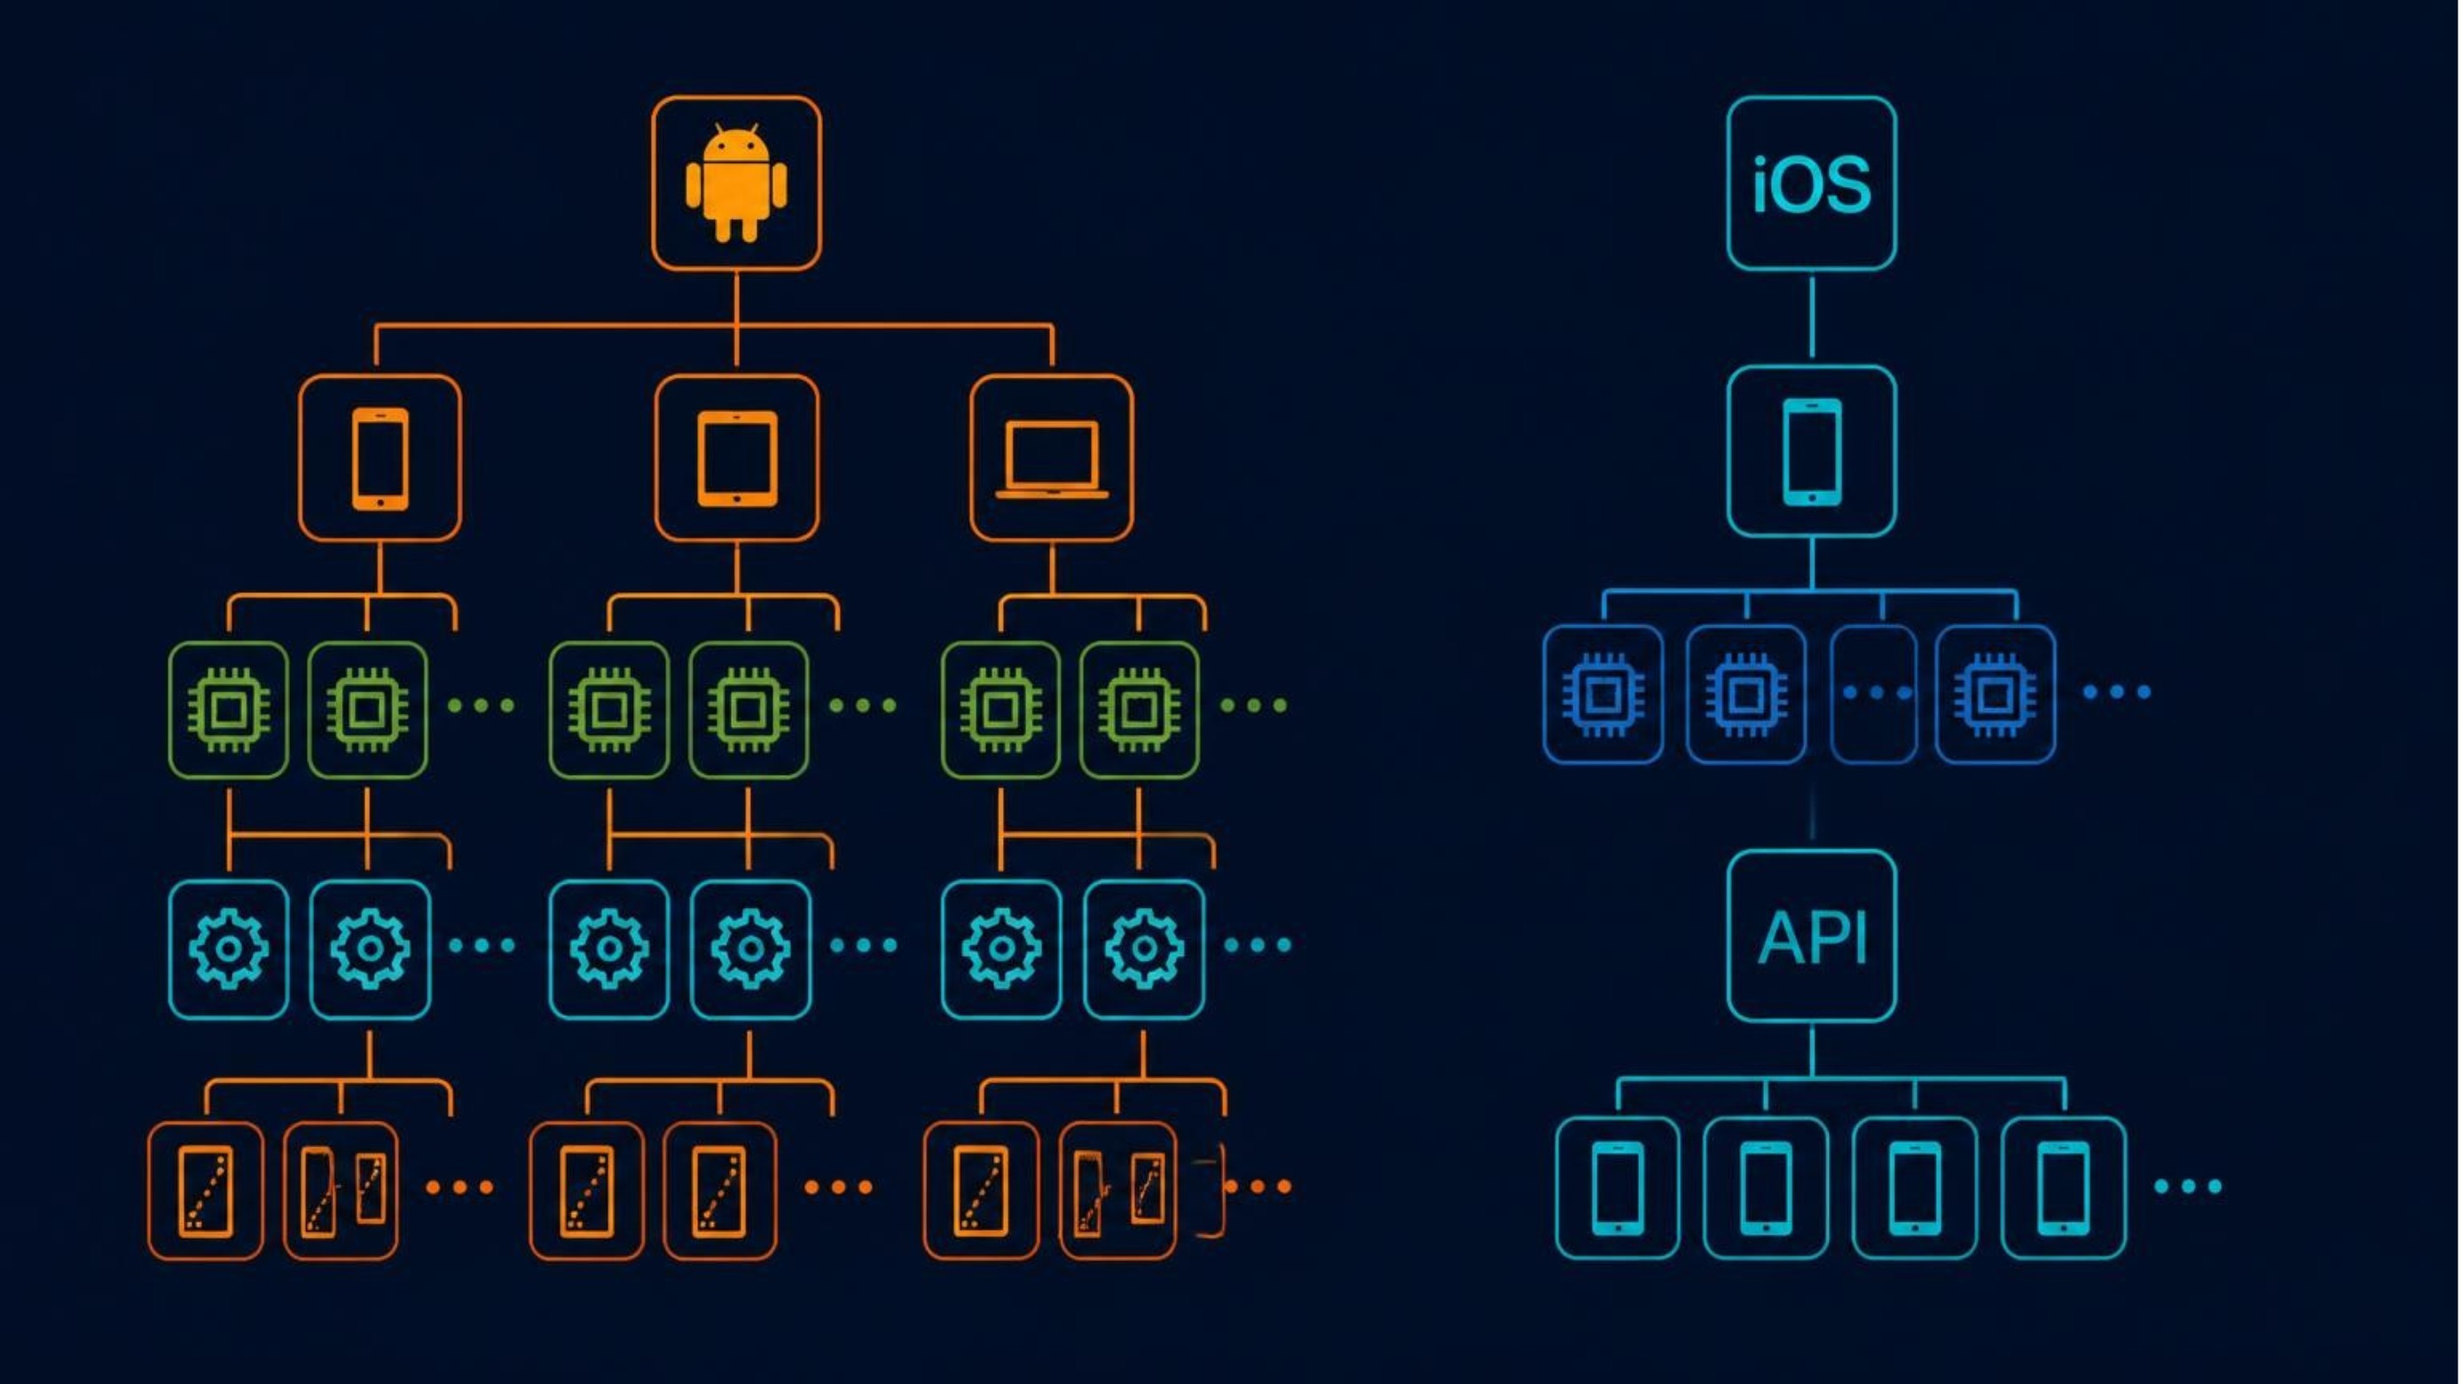
GELİŞTİRİCİ VE UYUMLULUK MATRİSİ
Parçalanma ve Uyumluluk
Farklılaşan donanım kombinasyonlarının optimizasyon ve test süreçlerine doğrudan etkisi.
Android Test Alanı: Binlerce ekran oranı, SoC mimarisi ve sensör varyasyonu için geniş çaplı uyumluluk kütüphaneleri gerekir.
iOS Test Alanı: Belirli ekran boyutları ve standart Apple Silicon kümeleri optimizasyonu yalın ve öngörülebilir kılar.
05

Slide 26
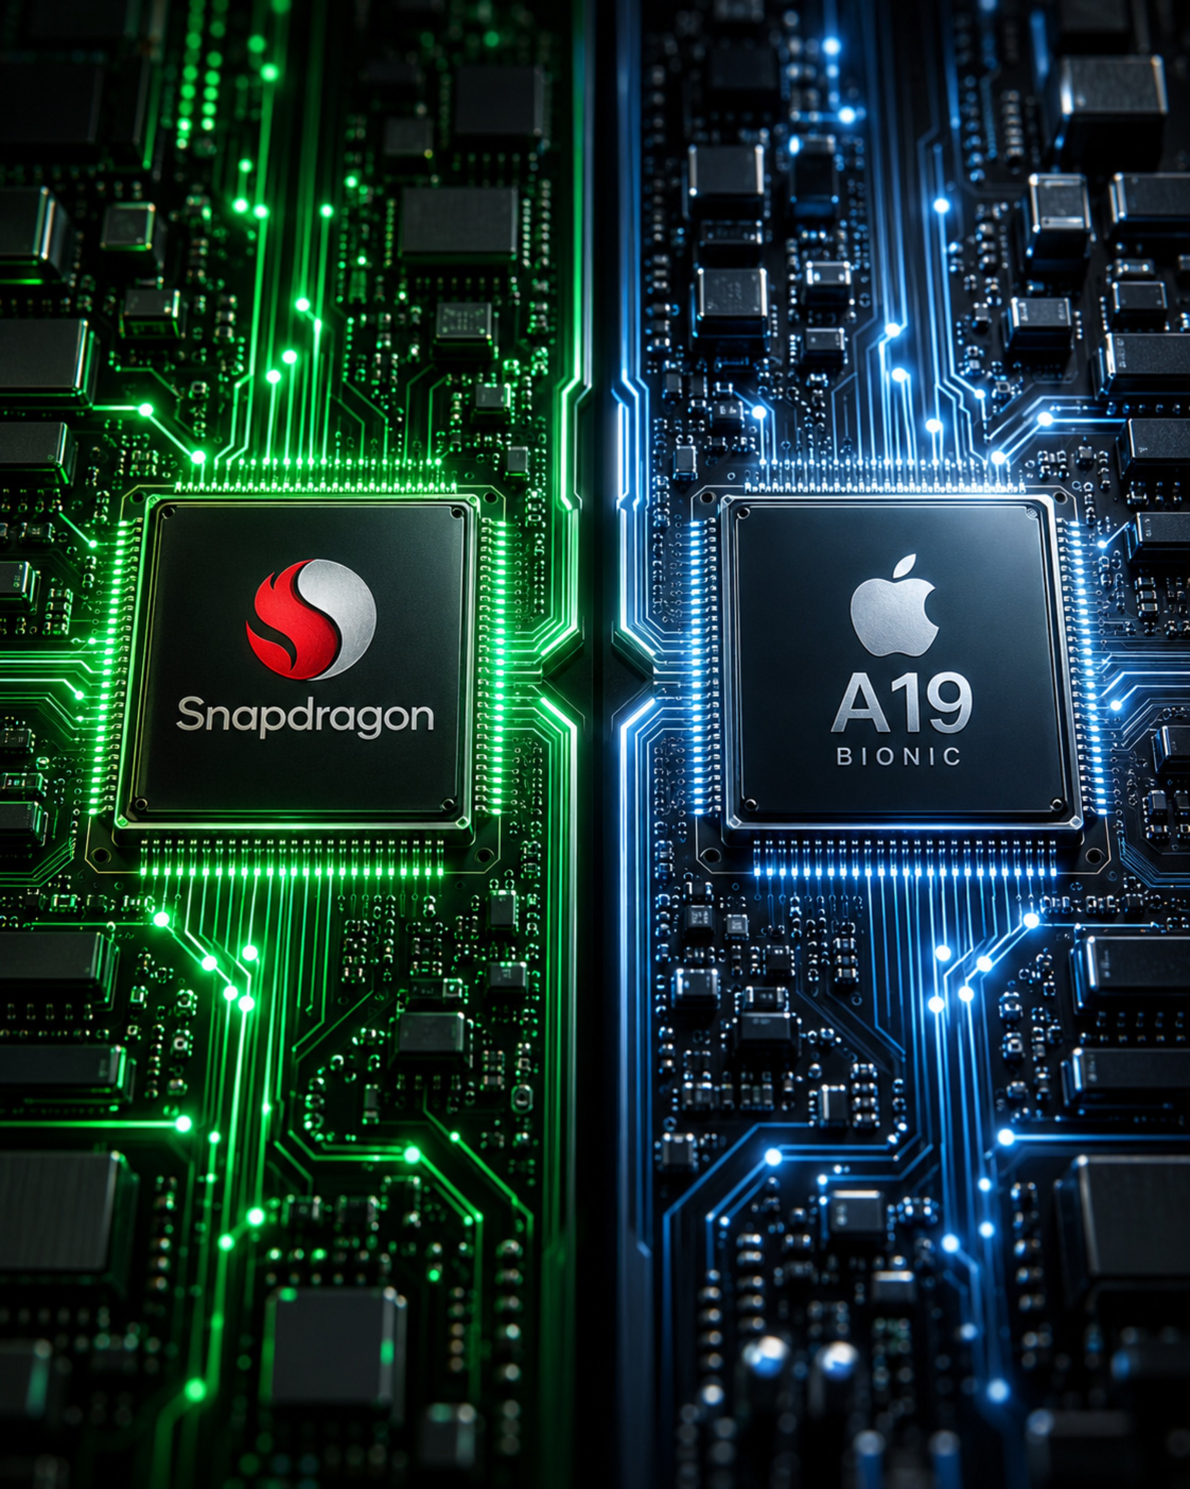
MİMARİ VERİMLİLİK
Performans ve Sistem Bütünlüğü
Donanım-yazılım dikey entegrasyonu ile genel amaçlı platform optimizasyonunun karşılaştırması.
Dikey Entegrasyon Gücü
Apple donanım ve işletim sistemini birlikte tasarlayarak bellek yönetimi ve enerji verimliliğini birlikte optimize edebilir.
Donanım Gücü ve Ham Performans
Android tarafında amiral gemisi yongalar ve yüksek RAM kapasiteleri çoklu görevde üst düzey tepkisellik sunar.
Sistem Bütünlüğü Sonucu
Akıcılık algısı yalnızca işletim sistemine değil; cihaz segmenti, depolama hızı ve üretici optimizasyon kalitesine bağlıdır.
06

Slide 27
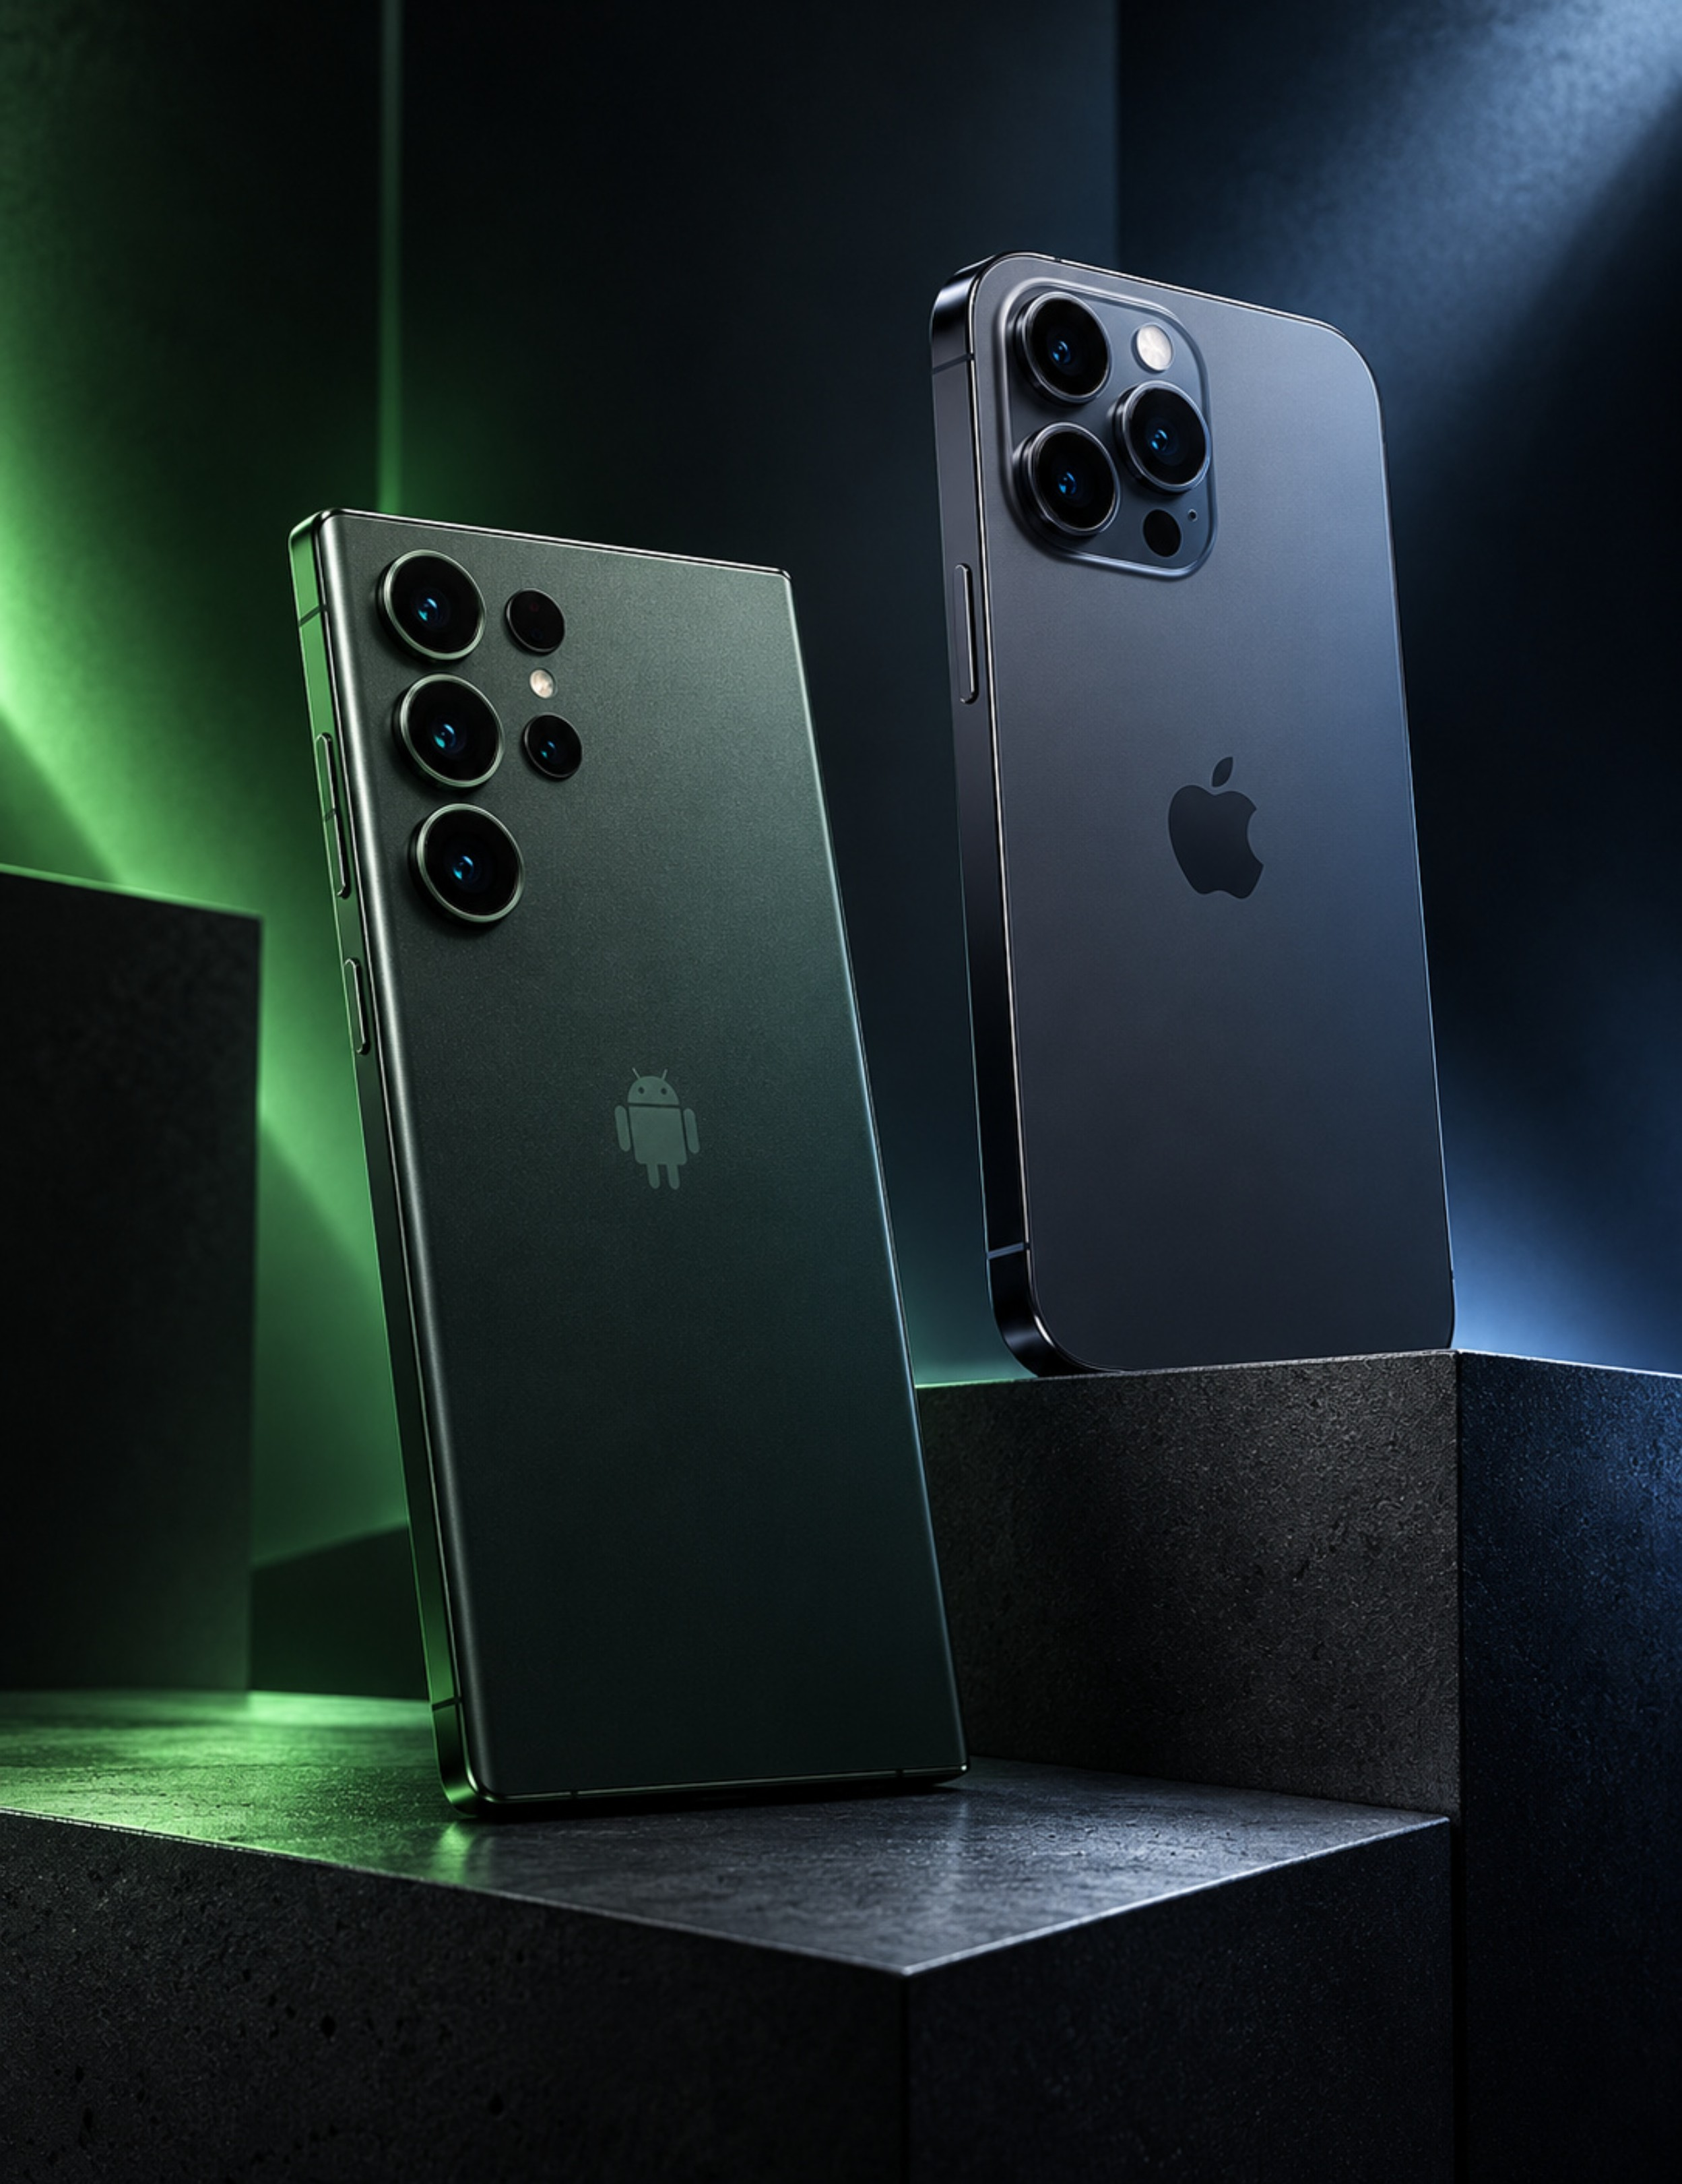
SEGMENTASYON
Kullanıcı Deneyimi ve Hedef Kitle
Farklı beklentilere hitap eden iki olgun işletim sistemi paradigması.
Android: Esneklik ve Geniş Seçenek Arayanlar
Farklı fiyat aralıklarında donanım çeşitliliği, dosya sistemi erişimi, açık kaynak esnekliği ve arayüz kişiselleştirmesini önceleyen kullanıcılar için idealdir.
iOS: Sadeliğe ve Ekosistem Bütünlüğüne Odaklananlar
Mac, iPad ve Apple Watch ile güçlü entegrasyon, minimum yapılandırma ihtiyacı, öngörülebilir arayüz ve uzun vadeli cihaz desteği arayan kitleye hitap eder.
07

Slide 28
SİSTEM ANALİZİ
Avantajlar ve Dezavantajlar
Tasarım felsefelerinin getirdiği kazanımlar ve kaçınılmaz mimari ödünler.
ANDROİD GÜÇLÜ YÖNLERİ
ANDROİD SINIRLAMALARI
Açıklık ve Geniş Seçim Alanı
Parçalanma Yönetimi
Kapsamlı arayüz ve launcher kişiselleştirmesi
Her bütçeye uygun çok geniş cihaz portföyü
Gelişmiş dosya yönetimi ve yan yükleme (sideloading)
Üreticilere bağlı geciken ana sürüm dağıtımları
Cihazlar arası tutarsız güncelleme taahhütleri
Geniş donanım tabanında optimizasyon farkları
iOS GÜÇLÜ YÖNLERİ
iOS SINIRLAMALARI
Tutarlılık ve Entegrasyon
Kapalı Ekosistem Kuralları
Desteklenen cihazlara merkezi ve uzun süreli güncellemeler
Donanım-yazılım dikey uyumuyla akıcı deneyim
Apple servisleri ve cihazları arasında bütünleşik geçiş
Sistem arayüzünde sınırlı modifikasyon alanı
Yalnızca Apple onaylı ürün ailesi ve premium fiyat segmenti
Üçüncü taraf uygulama ve dosya erişiminde katı denetim
08

Slide 29
TEKNİK MATRİS
Genel Karşılaştırma Özeti
Beş temel eksende Android ve iOS platformlarının mimari duruşu.
Alan | Android Platformu | iOS Platformu
Uygulama Yönetimi | Google Play ve serbest üçüncü taraf kaynaklardan yükleme desteği | App Store incelemesi ve denetimli dağıtım
Güvenlik Yaklaşımı | Google Play Protect ve modüler Mainline yamaları | Sıkı kum havuzu (sandboxing) ve merkezi güvenlik dağıtımı
Kişiselleştirme | Varsayılan uygulama atamaları, widget'lar ve tema motorları | Standart tipografi, kontrollü kilit ekranı ve widget düzeni
Güncelleme Süreci | OEM önceliklerine bağlı çok kanallı kademeli dağıtım | Desteklenen cihazlara merkezi güncelleme dağıtımı
Ekosistem Yapısı | Çok üreticili yapı ve geniş cihaz yelpazesi | Kapalı devre, yüksek entegrasyonlu ve derin cihaz sürekliliği
09

Slide 30
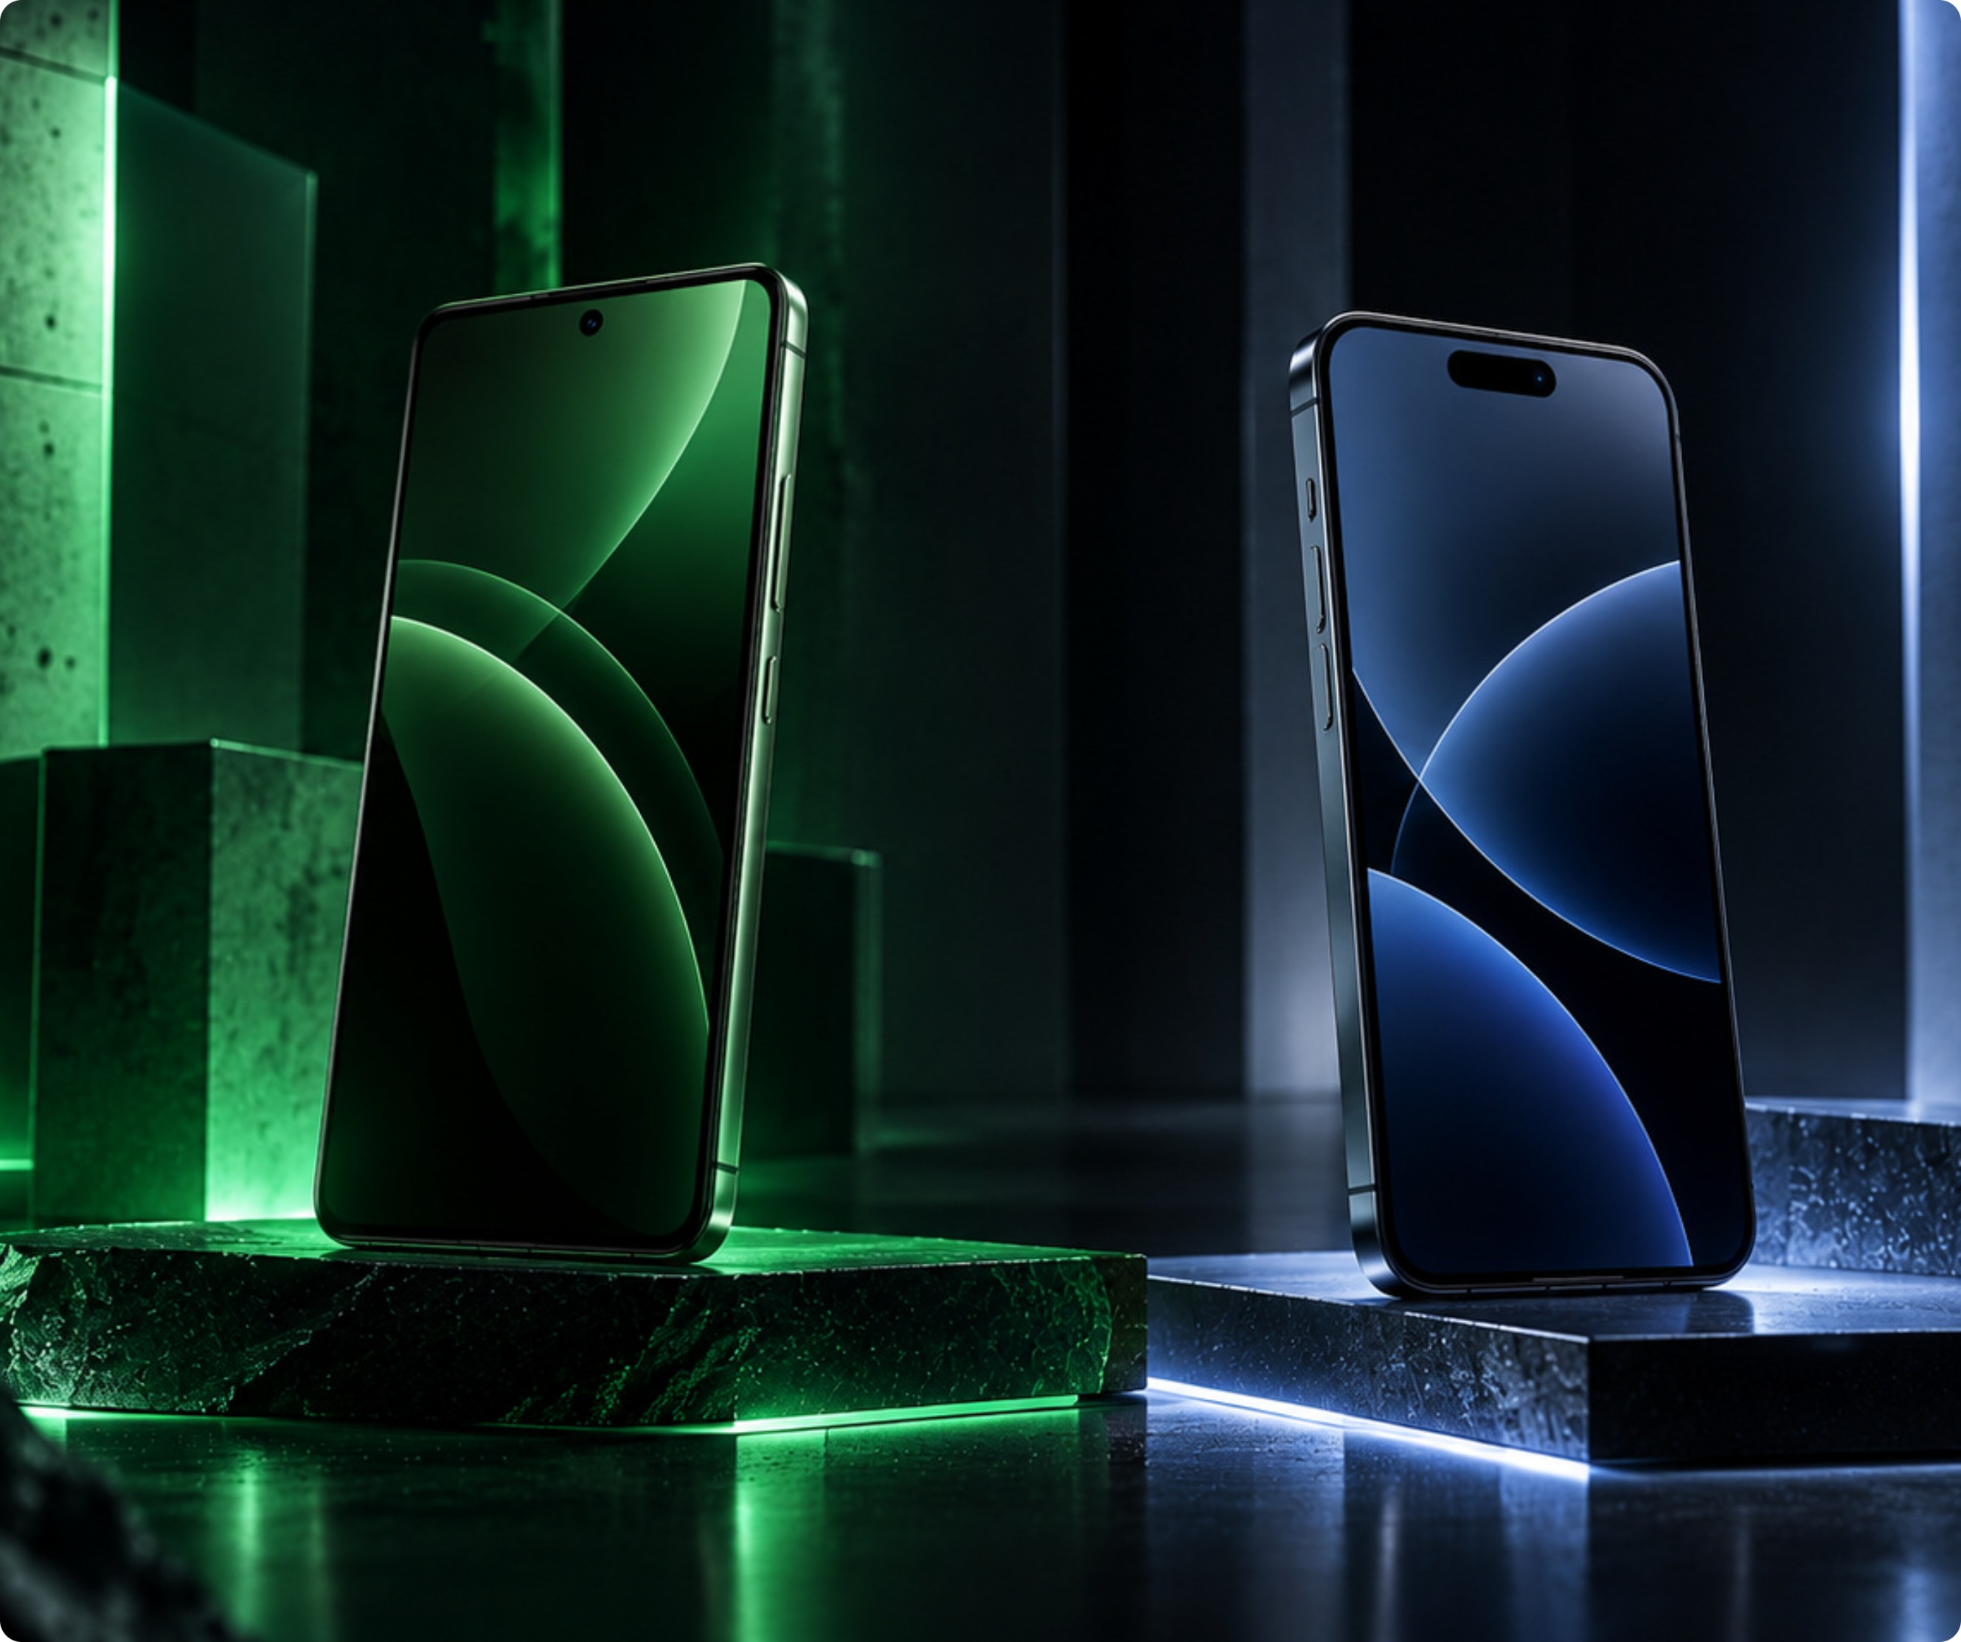
STRATEJİK DEĞERLENDİRME
Sonuç
Android ve iOS, farklı tasarım felsefeleriyle mobil teknolojiyi tanımlayan iki olgun ekosistemdir.
Android: Açık kaynak temeli, esnek yapılandırma ve cihaz çeşitliliğiyle kullanıcıya geniş seçenekler sunar.
iOS: Donanım-yazılım bütünleşmesi, merkezi güncellemeler ve tutarlı bir ekosistem deneyimi sunar.
Doğru tercih işletim sisteminin üstünlüğünde değil; bireysel iş akışı, donanım beklentisi ve kullanım alışkanlıklarının kesişiminde belirlenir.

Slide 31
İSTİNYE ÜNİVERSİTESİ • BİLGİSAYAR PROGRAMCILIĞI
Dinlediğiniz için teşekkürler
Android ve iOS Karşılaştırması
HAZIRLAYANLAR
Yavuz Efe Kızmaz • Kaan İsmail Çakır • Kerem Muhammed Ece
Kaan İnan • Efe Can
Ders: İşletim Sistemlerine Giriş
Öğr. Gör. Yıldız Taş
İstinye Üniversitesi

